Slide 1
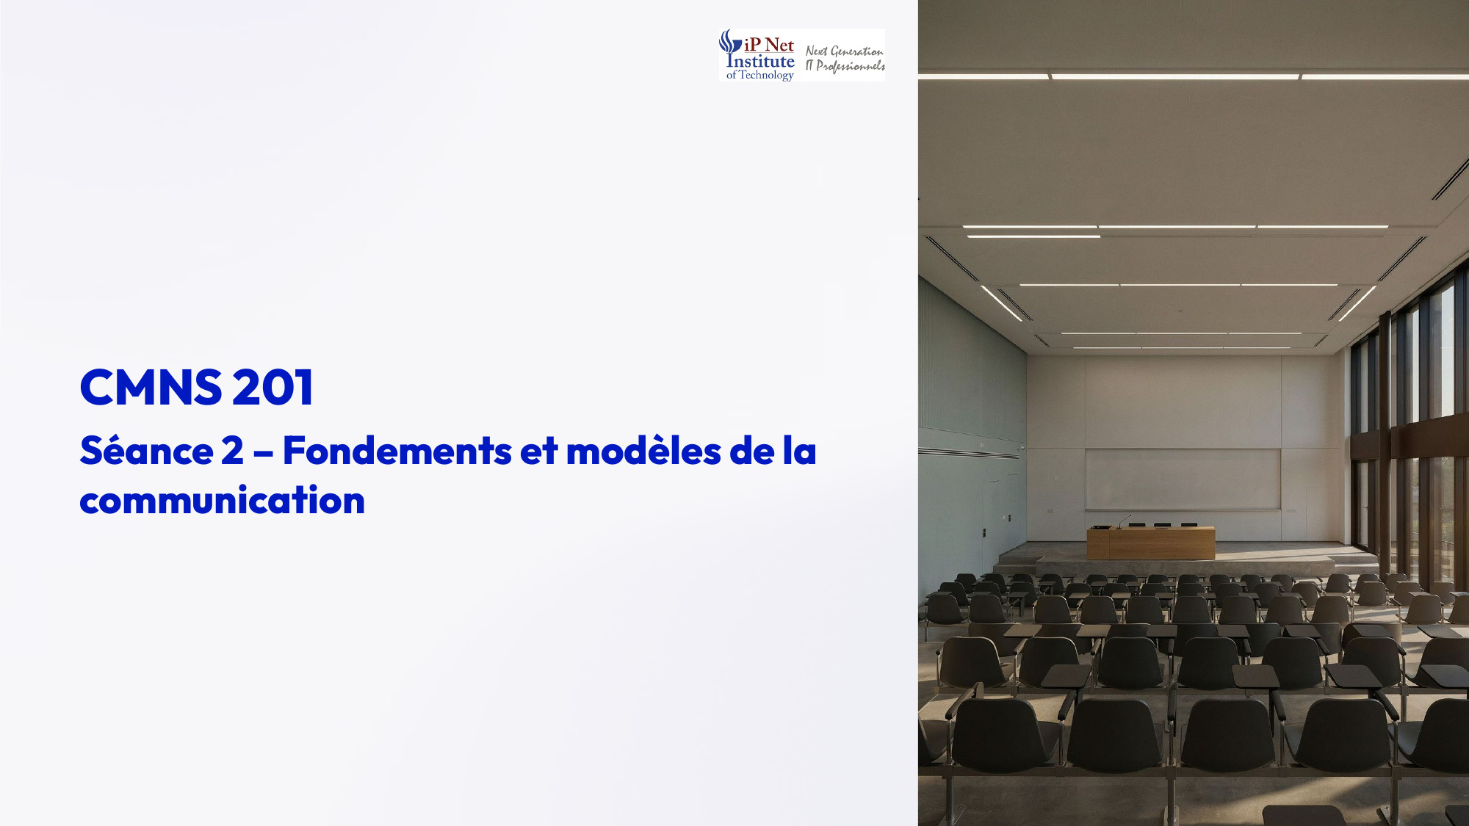
Notes:
Bonjour à toutes et à tous, et bienvenue dans la séance deux du cours CMNS deux cent un, consacrée aux fondements et aux modèles de la communication. Après avoir découvert la place de la communication dans les organisations, nous allons comprendre comment elle fonctionne réellement. Comment un message passe-t-il d'une personne à une autre ? Pourquoi est-il parfois mal compris ? Et comment mieux écouter et mieux se faire comprendre ? C'est parti.

Slide 2
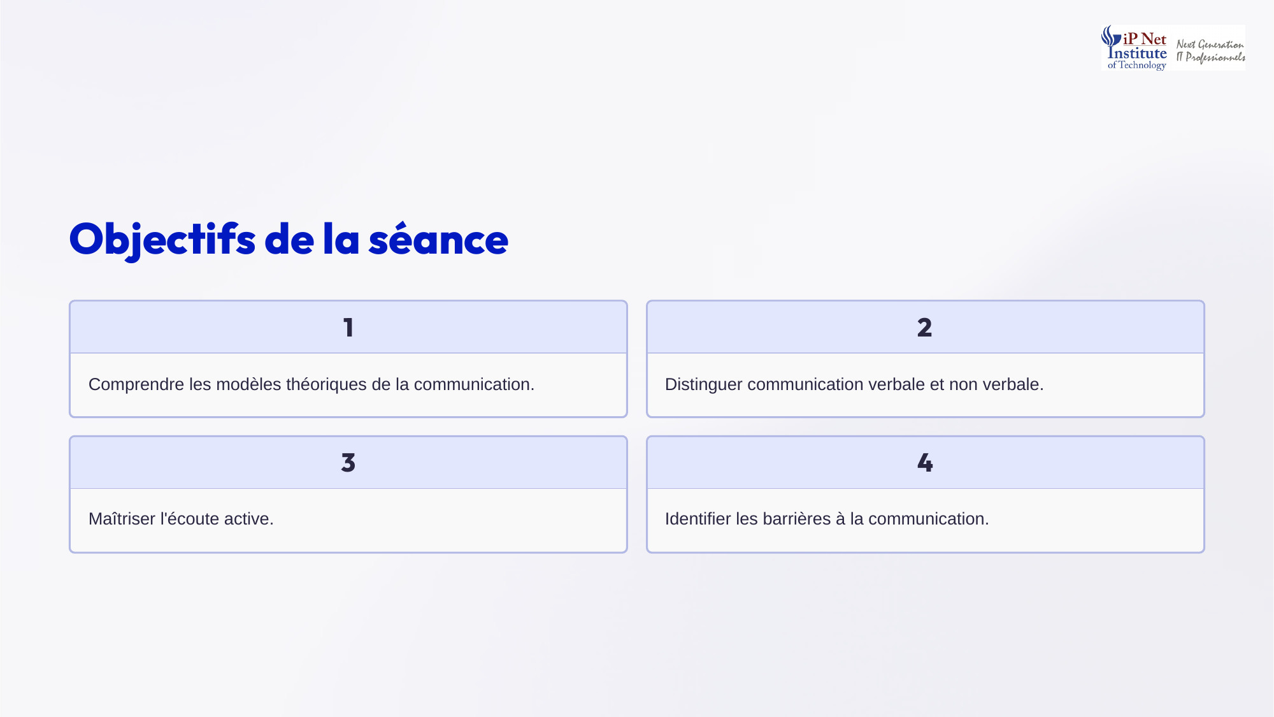
Notes:
Cette séance poursuit quatre objectifs. Premièrement, comprendre les principaux modèles théoriques de la communication. Deuxièmement, distinguer la communication verbale et la communication non verbale. Troisièmement, maîtriser l'écoute active, une compétence clé de tout professionnel. Et quatrièmement, identifier les barrières qui empêchent une bonne communication, pour mieux les surmonter. Ces quatre objectifs correspondent aux quatre chapitres de la séance. Commençons tout de suite par les modèles théoriques.

Slide 3
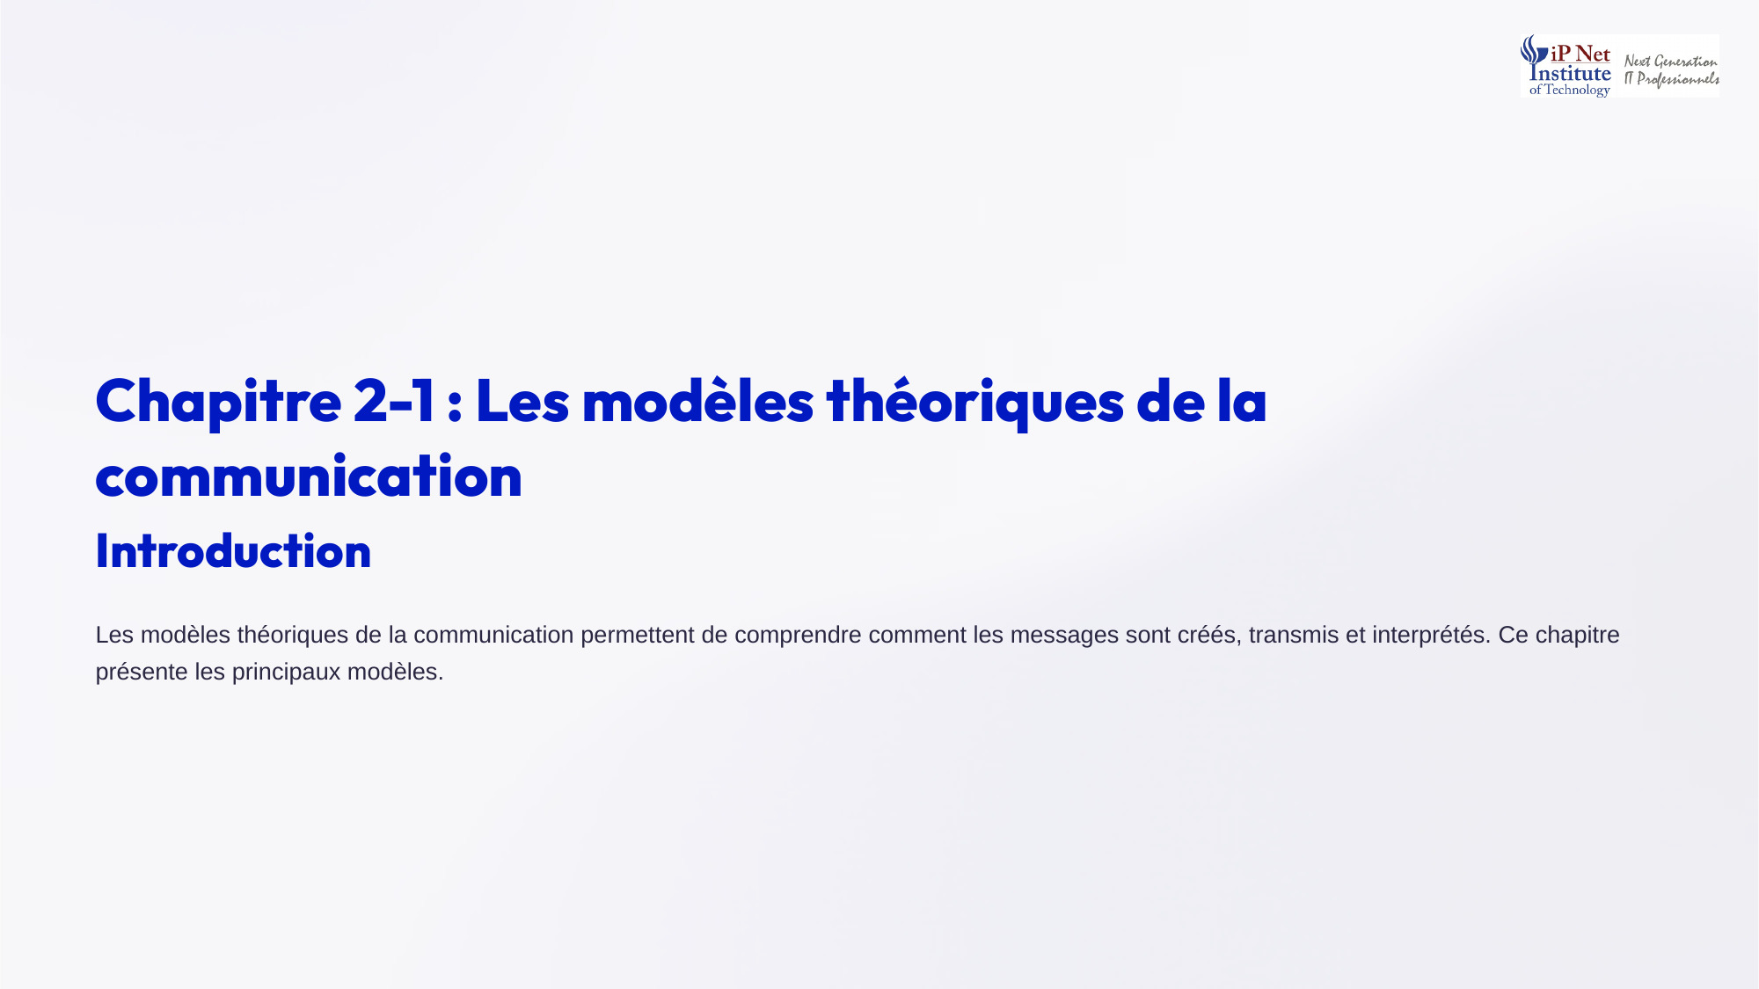
Notes:
Le premier chapitre porte sur les modèles théoriques de la communication. Un modèle est une représentation simplifiée d'un phénomène complexe. Les modèles de communication permettent de comprendre comment les messages sont créés, transmis, puis interprétés. Nous allons en étudier quatre, du plus simple au plus riche. Le modèle linéaire, le modèle interactif, le modèle transactionnel, et le modèle de Berlo. Chacun apporte un éclairage complémentaire sur la communication.

Slide 4
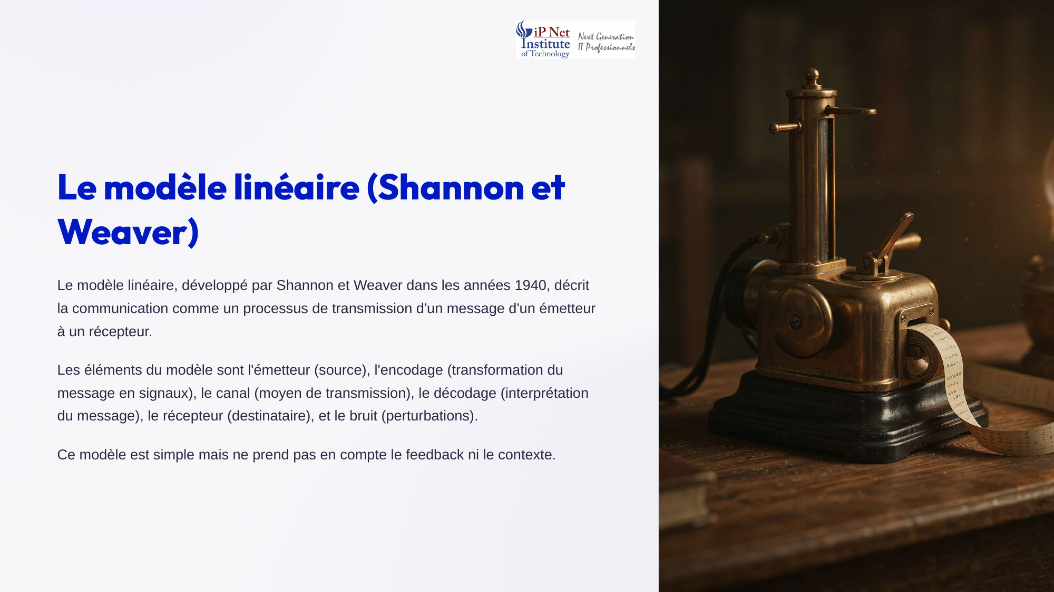
Notes:
Commençons par le modèle linéaire, développé par Shannon et Weaver à la fin des années mille neuf cent quarante. Il décrit la communication comme la transmission d'un message, d'un émetteur vers un récepteur. Ses éléments sont l'émetteur, l'encodage, le canal, le décodage, le récepteur, et le bruit, c'est-à-dire les perturbations. Ce modèle est simple, mais il ne tient compte ni du feedback, ni du contexte. Il reste toutefois une base très utile.

Slide 5
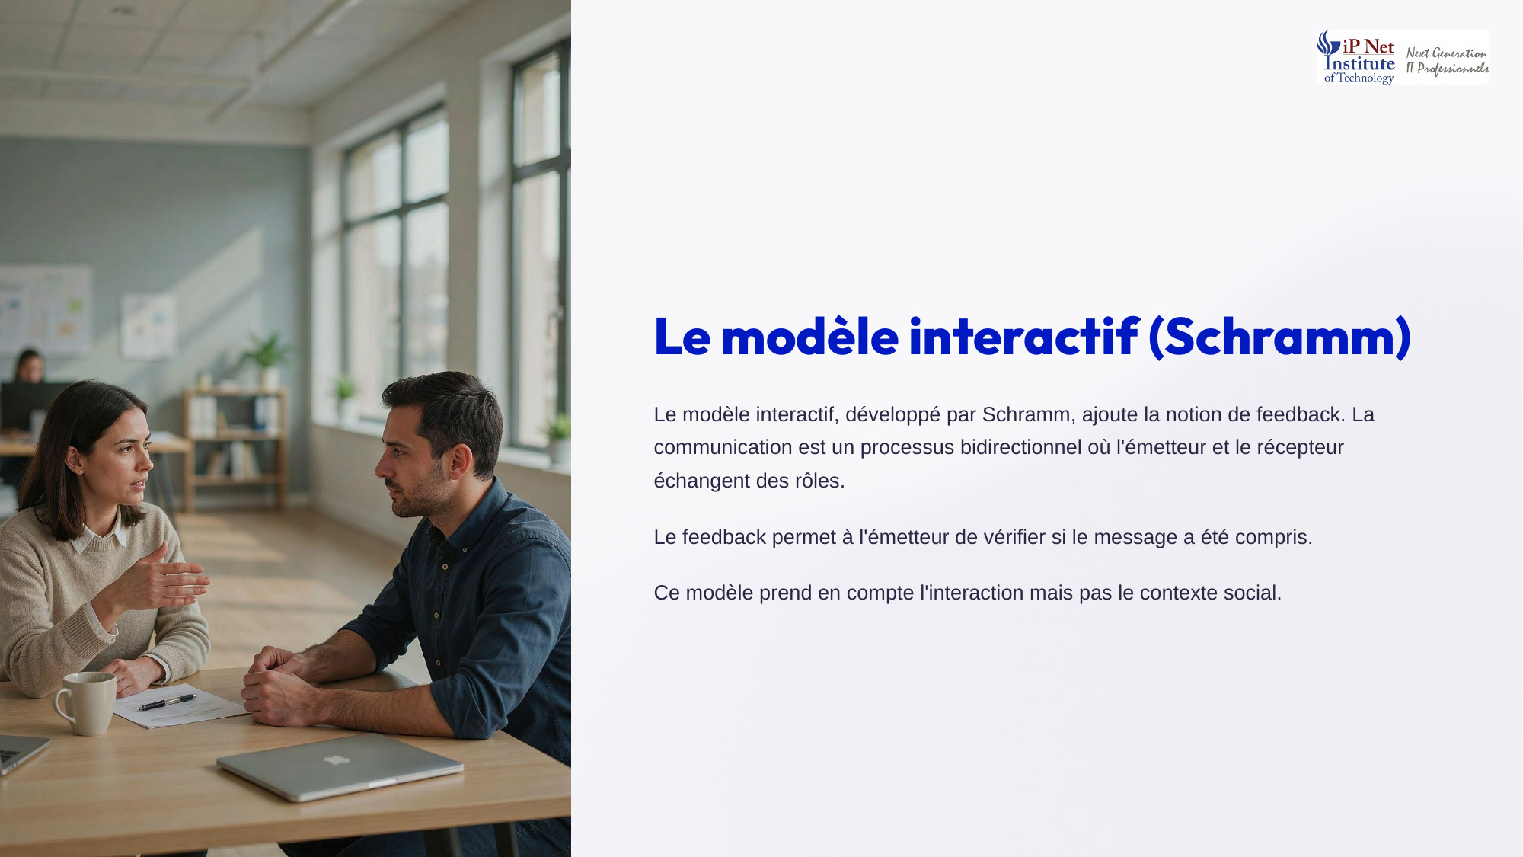
Notes:
Le modèle interactif, développé par Schramm, ajoute une notion essentielle, le feedback, c'est-à-dire le retour du récepteur. La communication devient un processus à double sens, où l'émetteur et le récepteur échangent leurs rôles. Grâce au feedback, l'émetteur peut vérifier si son message a bien été compris, et l'ajuster si nécessaire. Ce modèle prend en compte l'interaction, mais pas encore le contexte social. C'est un progrès important par rapport au modèle linéaire.

Slide 6
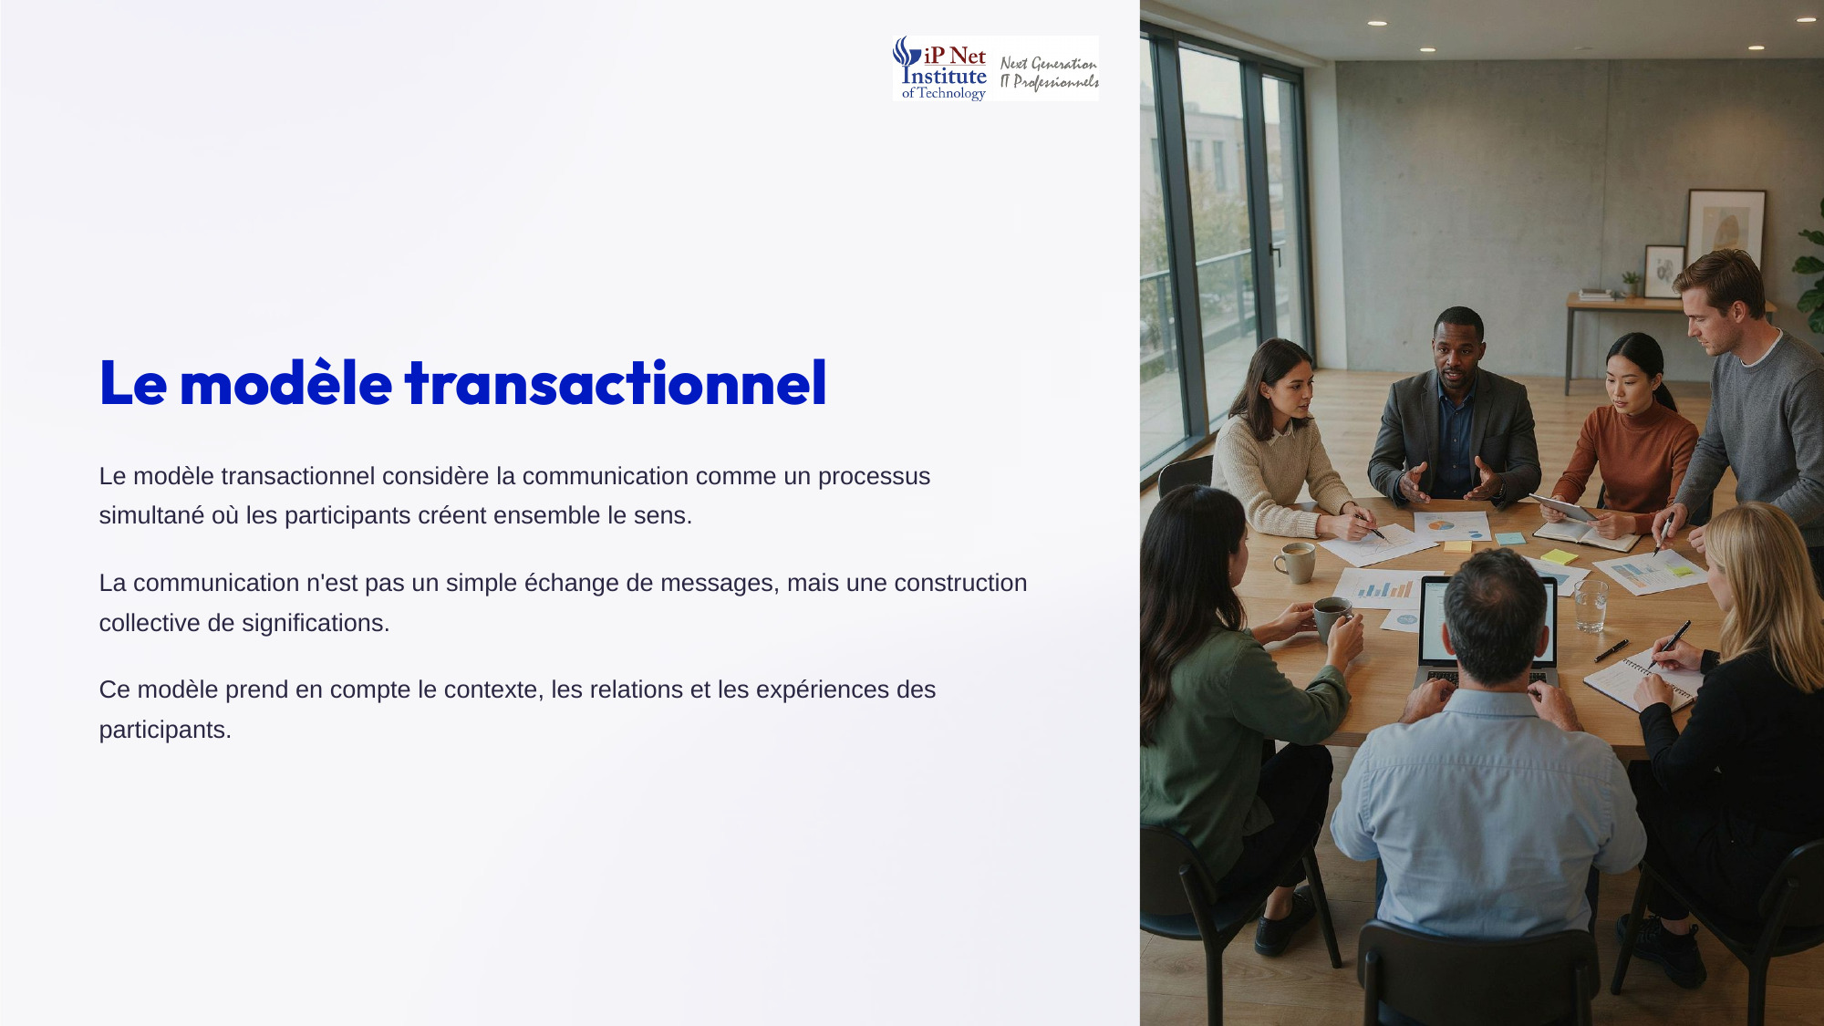
Notes:
Le modèle transactionnel va plus loin. Il considère la communication comme un processus simultané, où les participants créent ensemble le sens. On n'est plus dans un simple échange de messages, mais dans une construction collective de significations. Chacun émet et reçoit en même temps, par ses mots et ses attitudes. Surtout, ce modèle prend en compte le contexte, les relations entre les personnes, et leurs expériences.

Slide 7
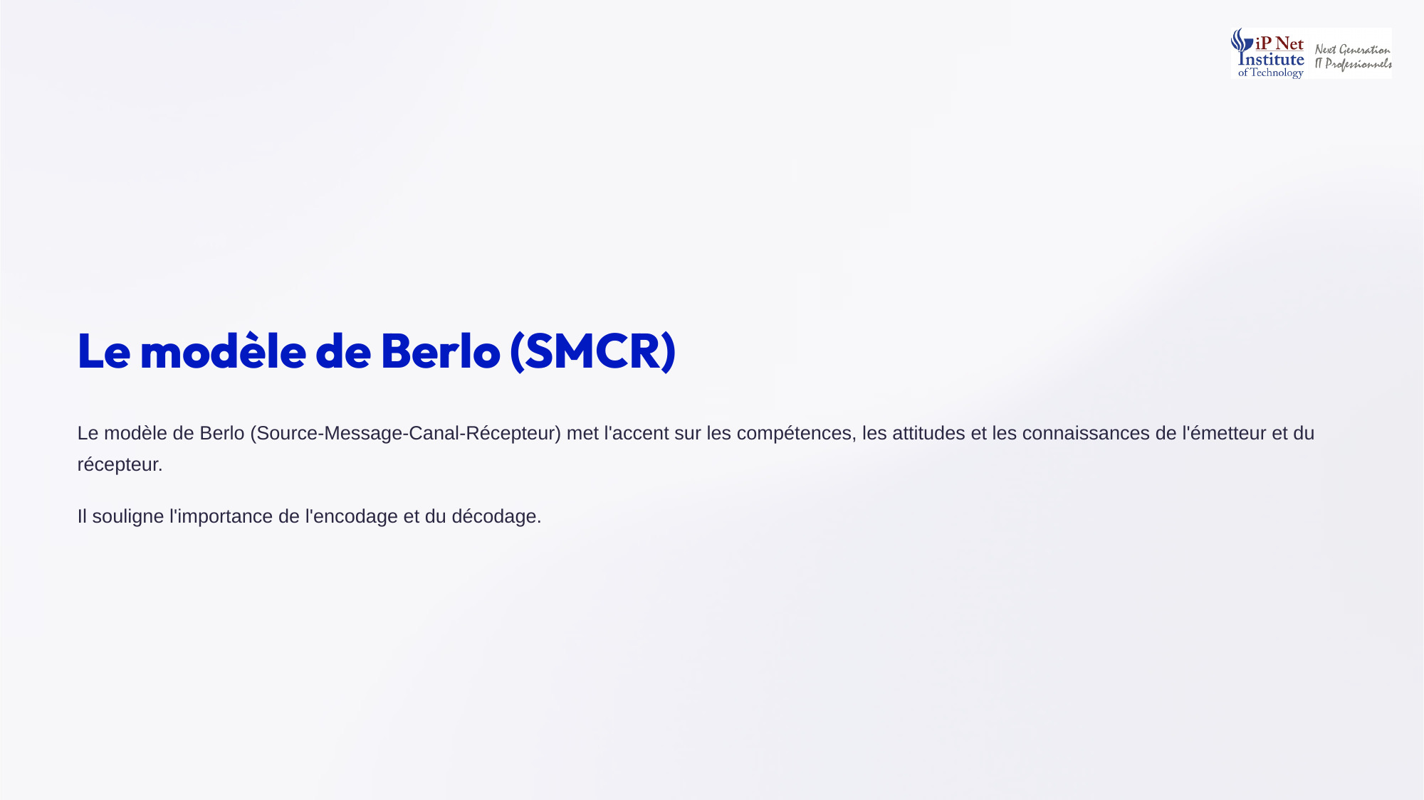
Notes:
Le modèle de Berlo, appelé SMCR, pour source, message, canal et récepteur, met l'accent sur les personnes qui communiquent. Il souligne l'importance de leurs compétences, de leurs attitudes et de leurs connaissances. Une source qui maîtrise mal son sujet, ou un récepteur peu disposé à écouter, compromettent la communication. Ce modèle insiste donc sur la qualité de l'encodage et du décodage. Communiquer dépend donc aussi de qui communique.

Slide 8
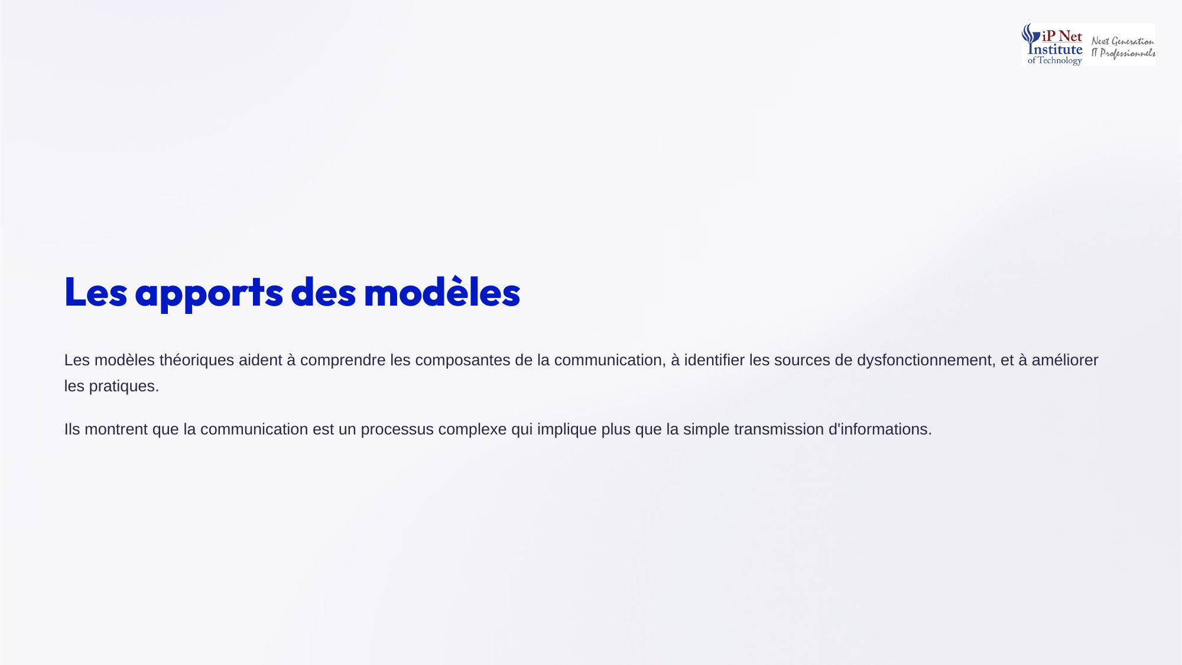
Notes:
Quels sont les apports de ces modèles ? Ils aident à comprendre les composantes de la communication. Ils permettent d'identifier les sources de dysfonctionnement, par exemple un bruit dans le canal, ou un manque de feedback. Et ils aident à améliorer les pratiques. Surtout, ils montrent que la communication est un processus complexe, qui implique bien plus que la simple transmission d'informations. Ce sont des outils d'analyse précieux.

Slide 9
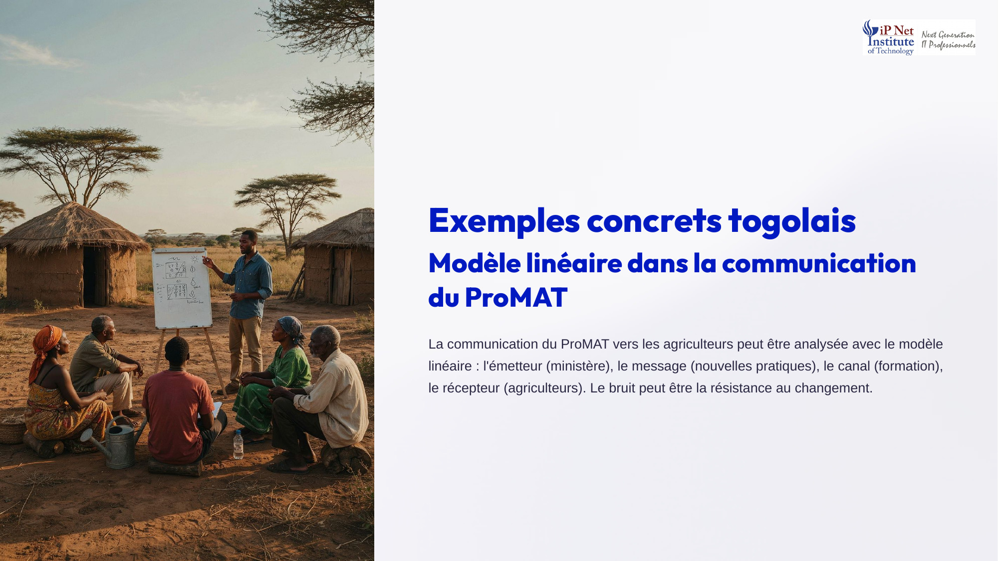
Notes:
Voyons un exemple togolais. La communication du ProMAT vers les agriculteurs peut être analysée avec le modèle linéaire. L'émetteur est le ministère. Le message porte sur de nouvelles pratiques agricoles. Le canal est la formation. Et le récepteur, ce sont les agriculteurs. Le bruit peut être la résistance au changement, qui empêche le message d'être pleinement accepté. Ce découpage aide à repérer où agir. On pourrait par exemple renforcer le feedback.

Slide 10
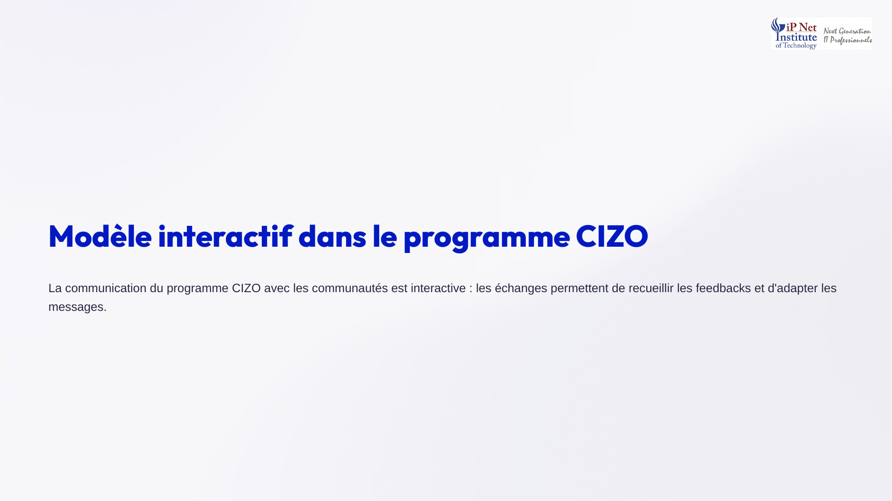
Notes:
Deuxième exemple, le programme CIZO. Sa communication avec les communautés illustre le modèle interactif. Les échanges réguliers avec les bénéficiaires permettent de recueillir leurs retours, leurs questions et leurs inquiétudes. Grâce à ce feedback, le programme peut adapter ses messages et ses actions, par exemple en expliquant mieux l'entretien des kits solaires. La communication n'est plus descendante, elle devient un dialogue. Chacun peut s'exprimer.

Slide 11
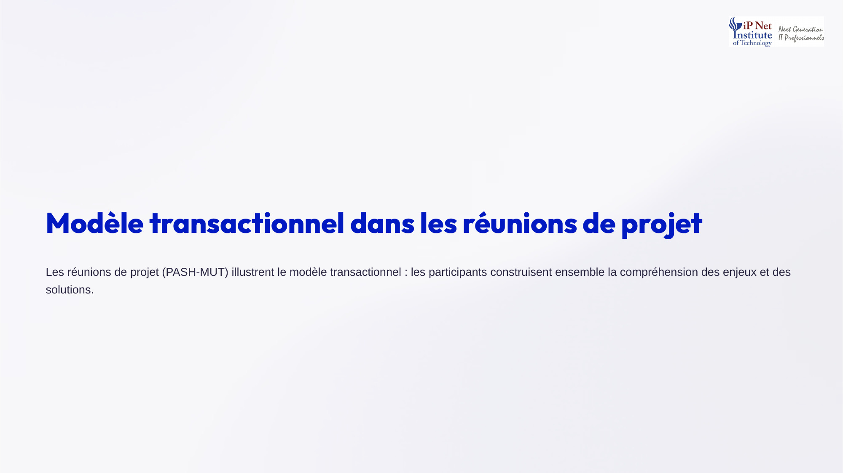
Notes:
Troisième exemple, les réunions de projet du PASH-MUT. Elles illustrent le modèle transactionnel. Autour de la table, les représentants du ministère, les entreprises et les populations construisent ensemble leur compréhension des enjeux et des solutions. Personne ne détient seul le sens. C'est la discussion collective qui fait émerger une vision partagée du chantier, de ses difficultés et des réponses à apporter. Le sens naît de l'échange.

Slide 12
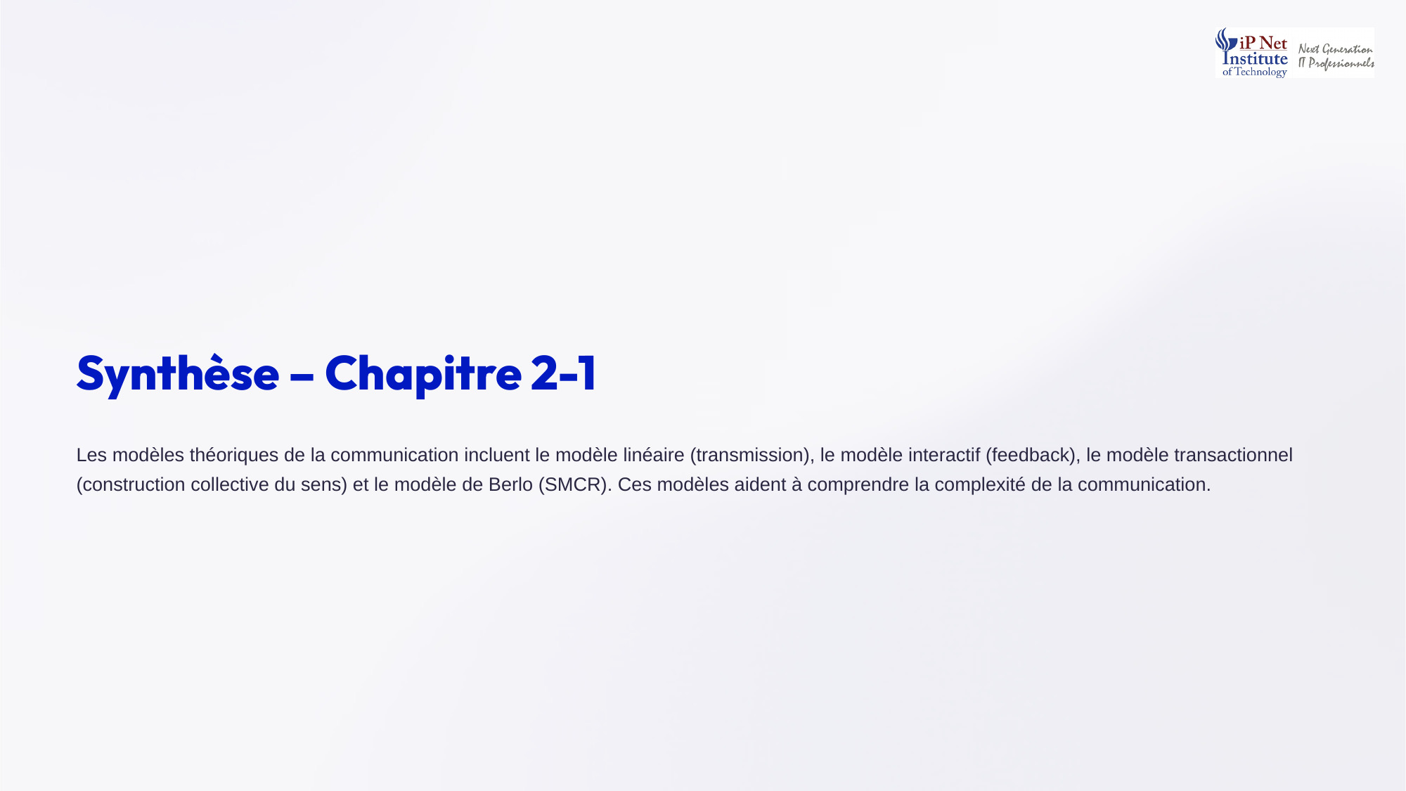
Notes:
Faisons la synthèse du chapitre. Il existe quatre grands modèles théoriques. Le modèle linéaire, centré sur la transmission. Le modèle interactif, qui ajoute le feedback. Le modèle transactionnel, qui voit la communication comme une construction collective du sens. Et le modèle de Berlo, qui met l'accent sur les compétences et les attitudes des personnes. Ensemble, ils montrent toute la complexité de la communication. Retenez bien ces quatre modèles.

Slide 13
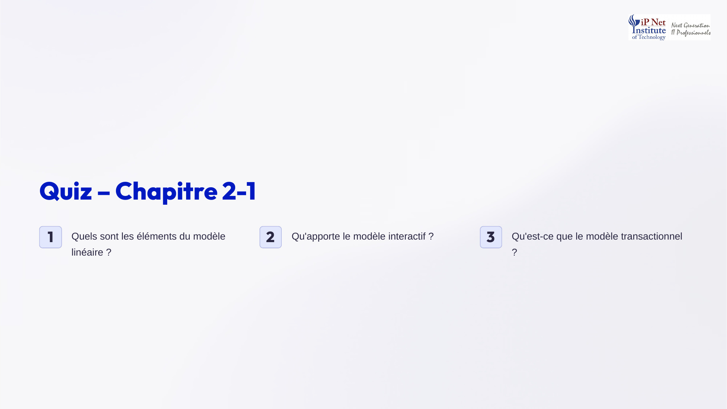
Notes:
Voici les réponses au quiz. Quels sont les éléments du modèle linéaire ? L'émetteur, l'encodage, le canal, le décodage, le récepteur et le bruit. Qu'apporte le modèle interactif ? Il ajoute le feedback, qui permet à l'émetteur de vérifier la compréhension. Et qu'est-ce que le modèle transactionnel ? C'est un modèle où les participants construisent ensemble le sens, en tenant compte du contexte et de leurs relations.

Slide 14
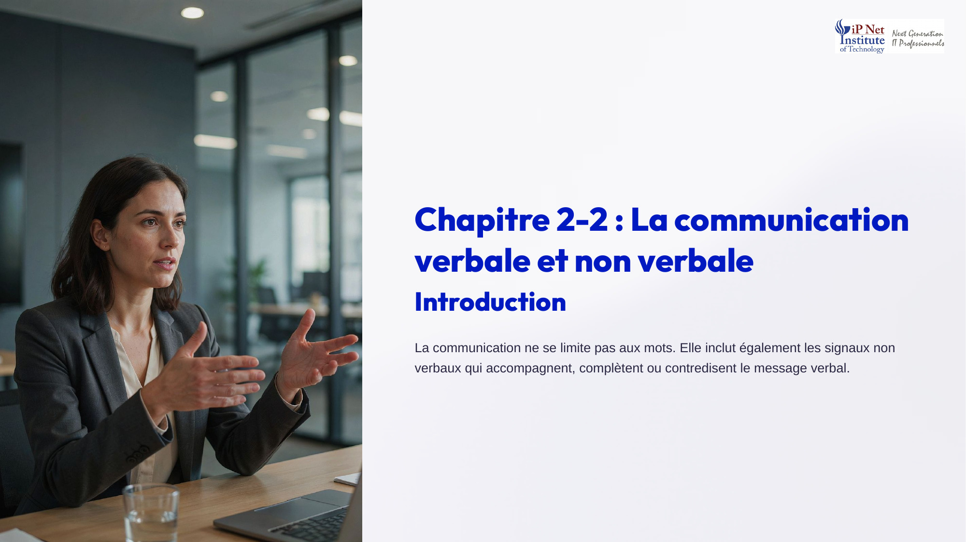
Notes:
Passons au deuxième chapitre, consacré à la communication verbale et non verbale. Retenez cette idée fondamentale. La communication ne se limite pas aux mots. Elle inclut aussi de nombreux signaux non verbaux, qui accompagnent le message verbal. Ces signaux peuvent compléter les mots, mais aussi les contredire. Savoir les lire, et maîtriser les siens, est une compétence essentielle de tout professionnel. Voyons d'abord la communication verbale.

Slide 15
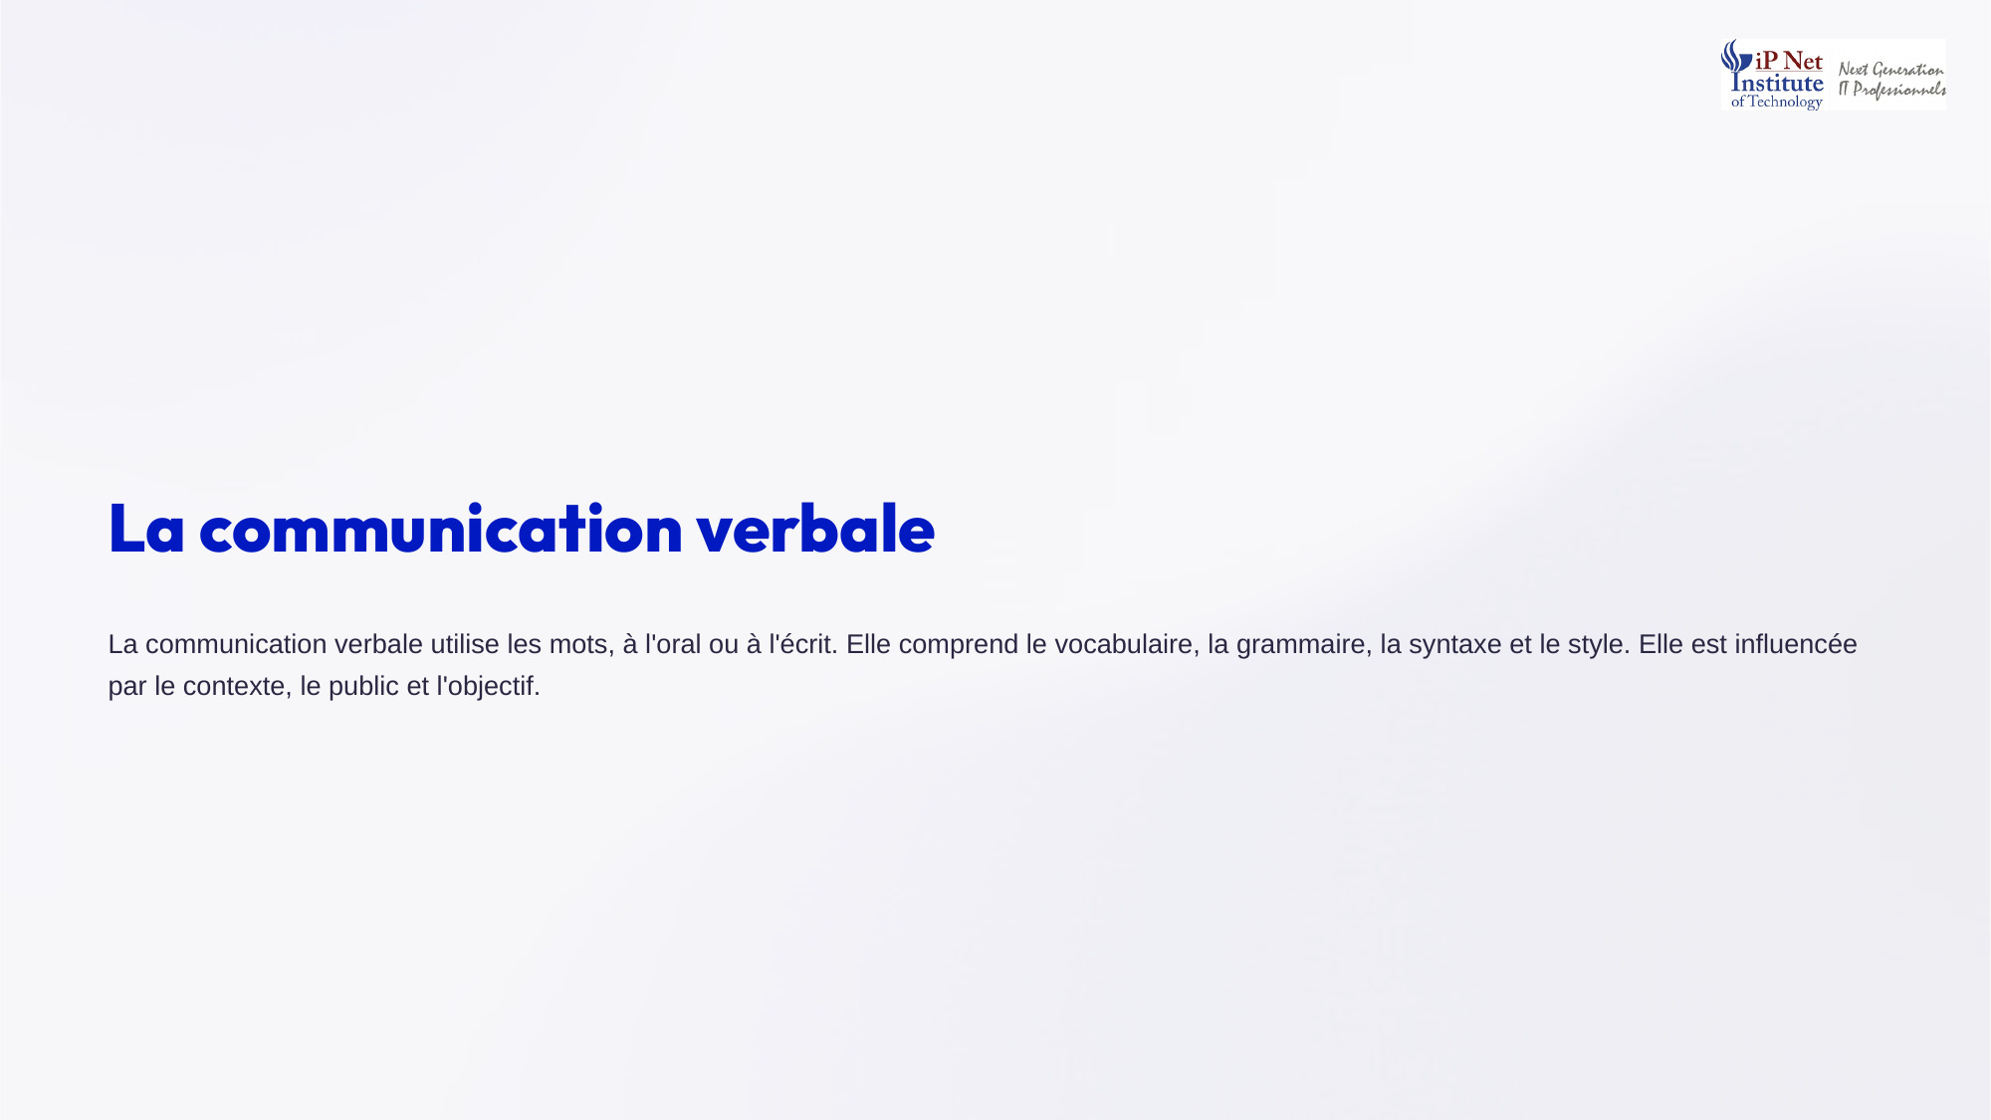
Notes:
La communication verbale utilise les mots, à l'oral comme à l'écrit. Elle comprend le vocabulaire, la grammaire, la syntaxe et le style. Elle est fortement influencée par trois éléments. Le contexte, car on ne parle pas de la même façon en réunion officielle et entre collègues. Le public, car on adapte son vocabulaire à son interlocuteur. Et l'objectif, informer, convaincre ou rassurer. Le choix des mots n'est jamais neutre.

Slide 16
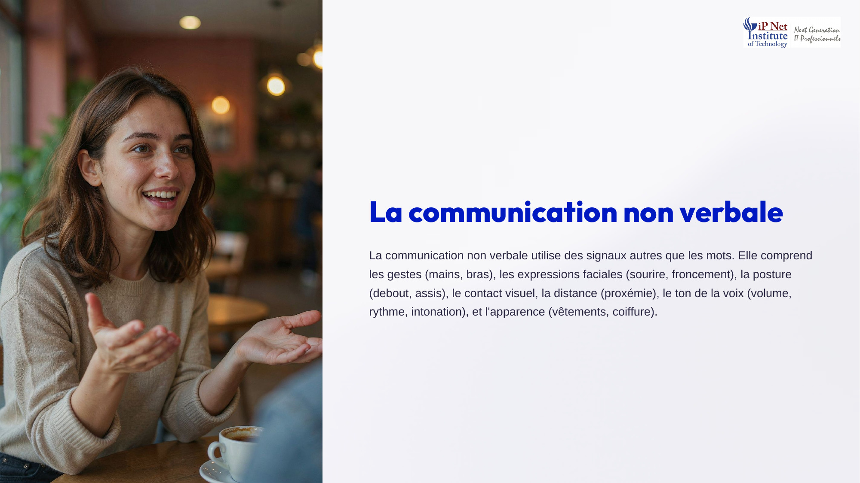
Notes:
La communication non verbale utilise tous les signaux autres que les mots. Les gestes, des mains et des bras. Les expressions du visage, comme le sourire ou le froncement de sourcils. La posture, debout ou assis, ouverte ou fermée. Le contact visuel. La distance entre les personnes, que l'on appelle la proxémie. Le ton de la voix, son volume, son rythme et son intonation. Et enfin l'apparence, vêtements et coiffure.

Slide 17
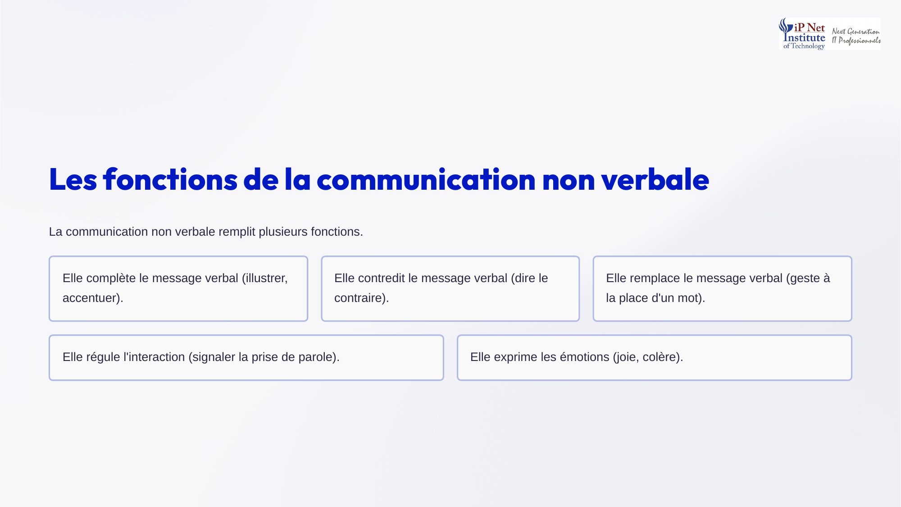
Notes:
La communication non verbale remplit cinq fonctions. Elle complète le message verbal, en l'illustrant ou en l'accentuant. Elle peut le contredire, en exprimant le contraire des mots. Elle peut le remplacer, comme un hochement de tête à la place d'un oui. Elle régule l'interaction, par exemple en signalant que l'on veut prendre la parole. Et elle exprime les émotions, comme la joie ou la colère. Elle est donc omniprésente.

Slide 18
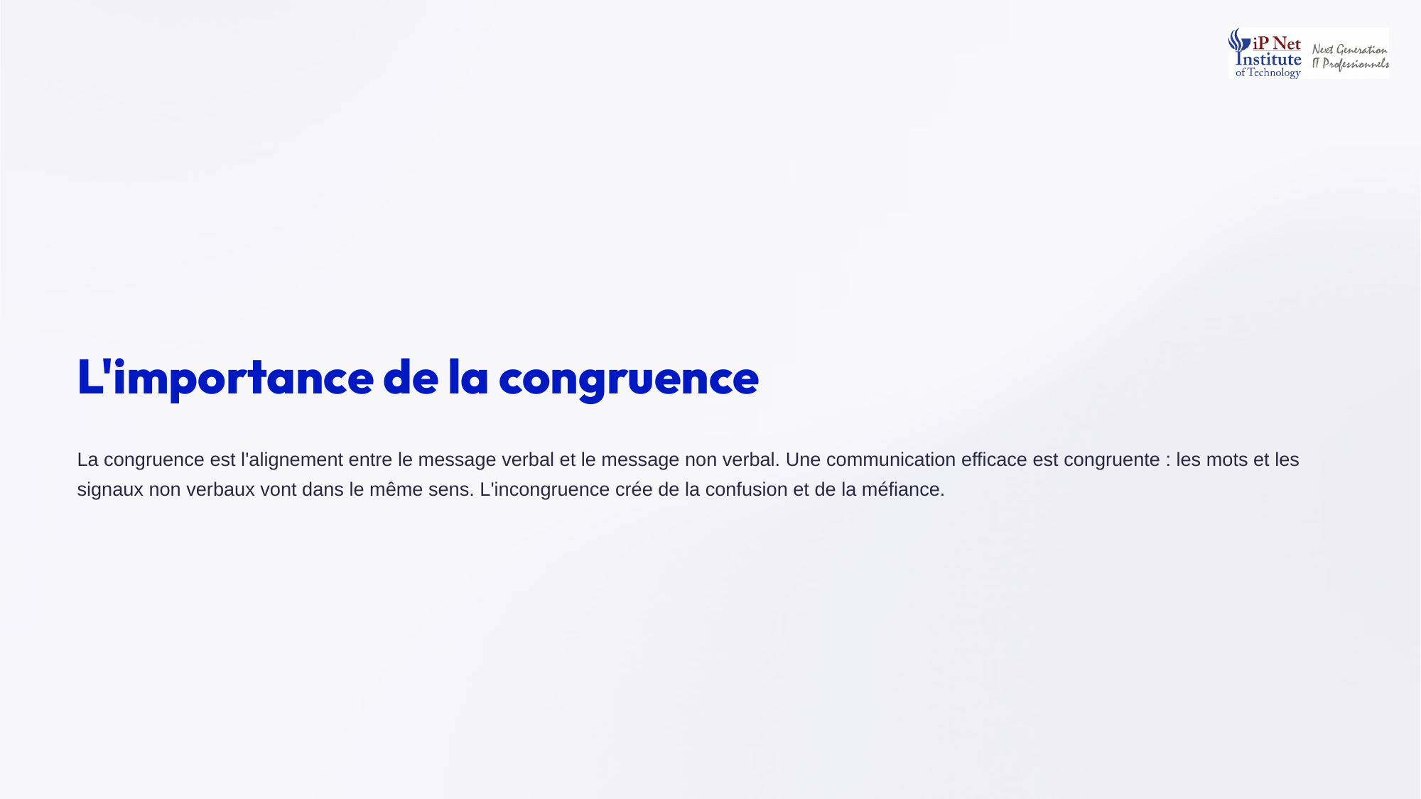
Notes:
D'où l'importance de la congruence. La congruence, c'est l'alignement entre le message verbal et le message non verbal. Une communication efficace est congruente, les mots et les signaux non verbaux vont dans le même sens. À l'inverse, l'incongruence crée de la confusion et de la méfiance. Quand les deux se contredisent, on a tendance à croire le non verbal plutôt que les mots. Soignez toujours cette cohérence.

Slide 19
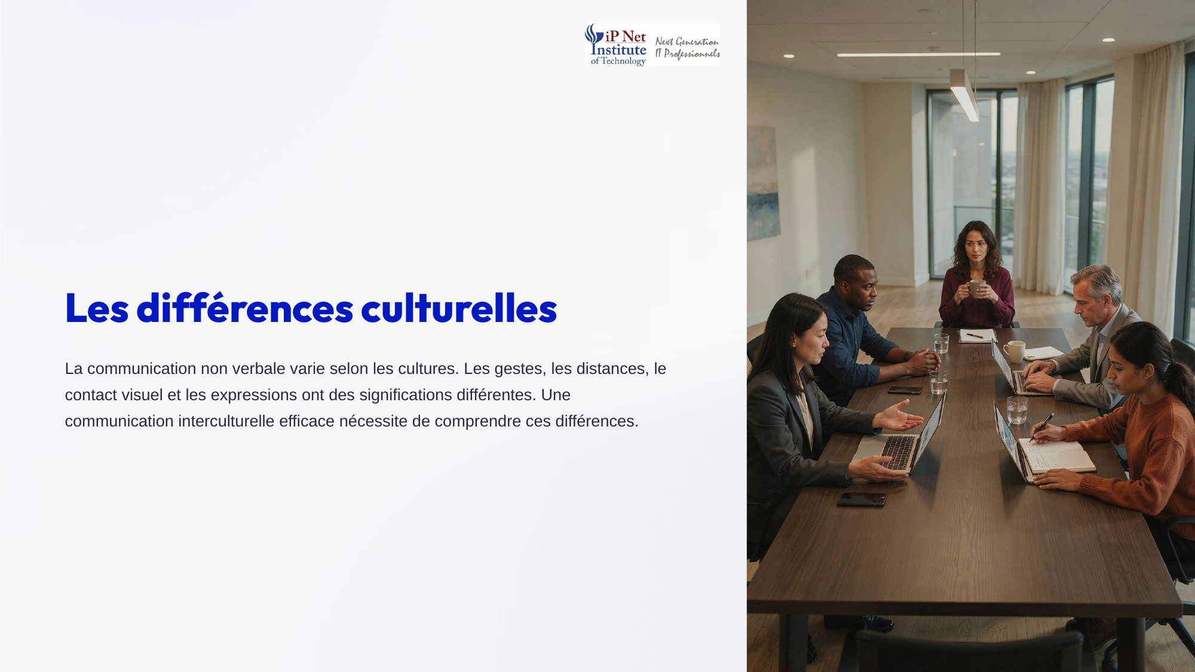
Notes:
Attention aux différences culturelles. La communication non verbale varie fortement selon les cultures. Un même geste, une même distance, un même contact visuel peuvent avoir des significations très différentes d'un pays à l'autre. Par exemple, regarder longuement un supérieur dans les yeux peut être perçu comme franc dans une culture, et comme irrespectueux dans une autre. Une bonne communication interculturelle exige de connaître ces différences. Renseignez-vous toujours avant un échange.

Slide 20
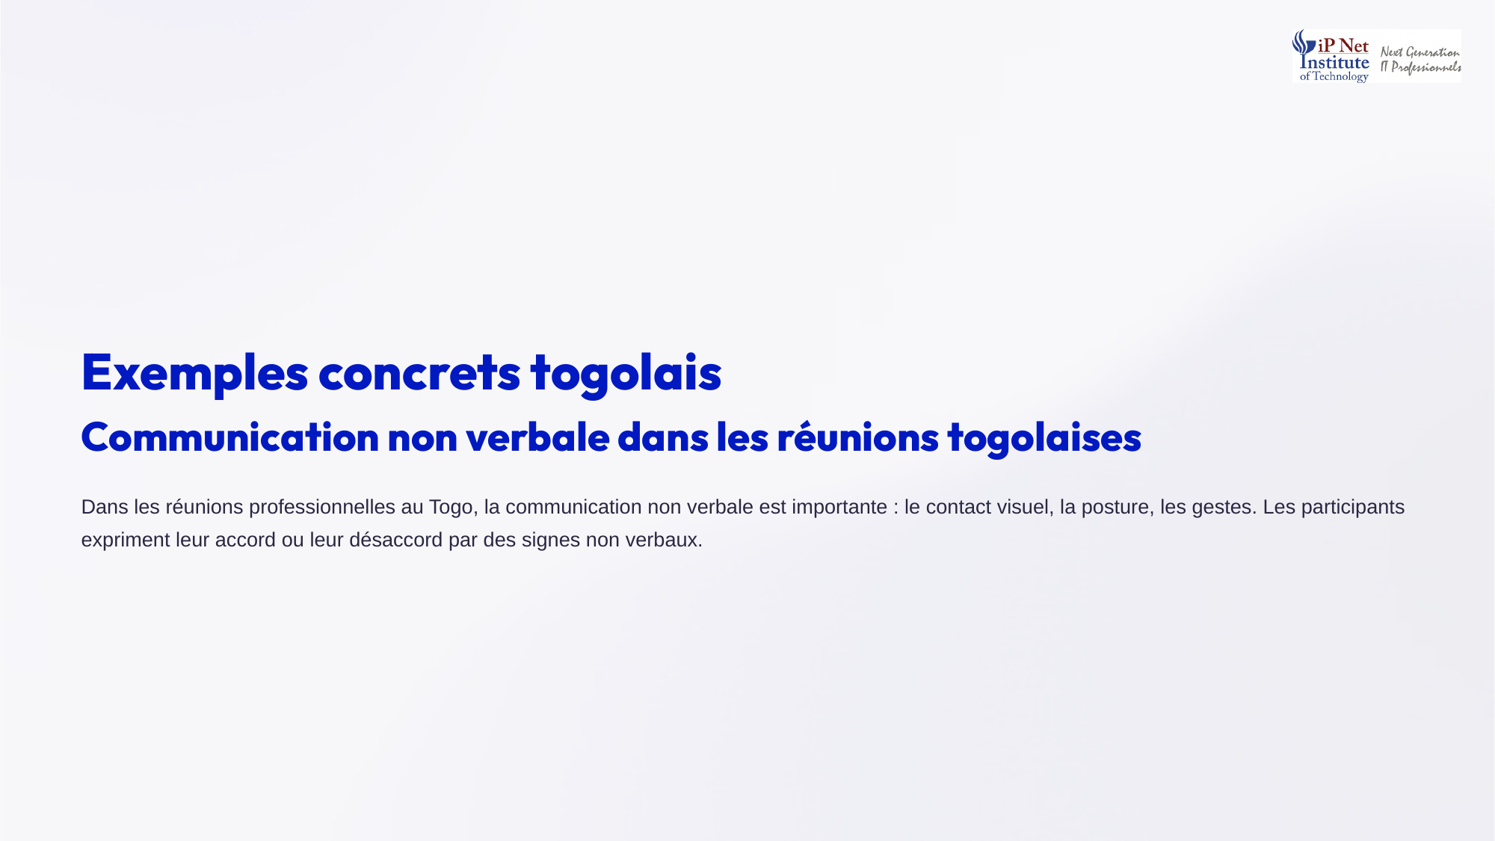
Notes:
Voyons des exemples togolais. Dans les réunions professionnelles au Togo, la communication non verbale joue un rôle important. Le contact visuel, la posture et les gestes en disent long. Les participants expriment souvent leur accord ou leur désaccord par des signes non verbaux, parfois plus que par des paroles. Un bon animateur de réunion sait observer ces signaux, et inviter chacun à exprimer clairement son avis.

Slide 21
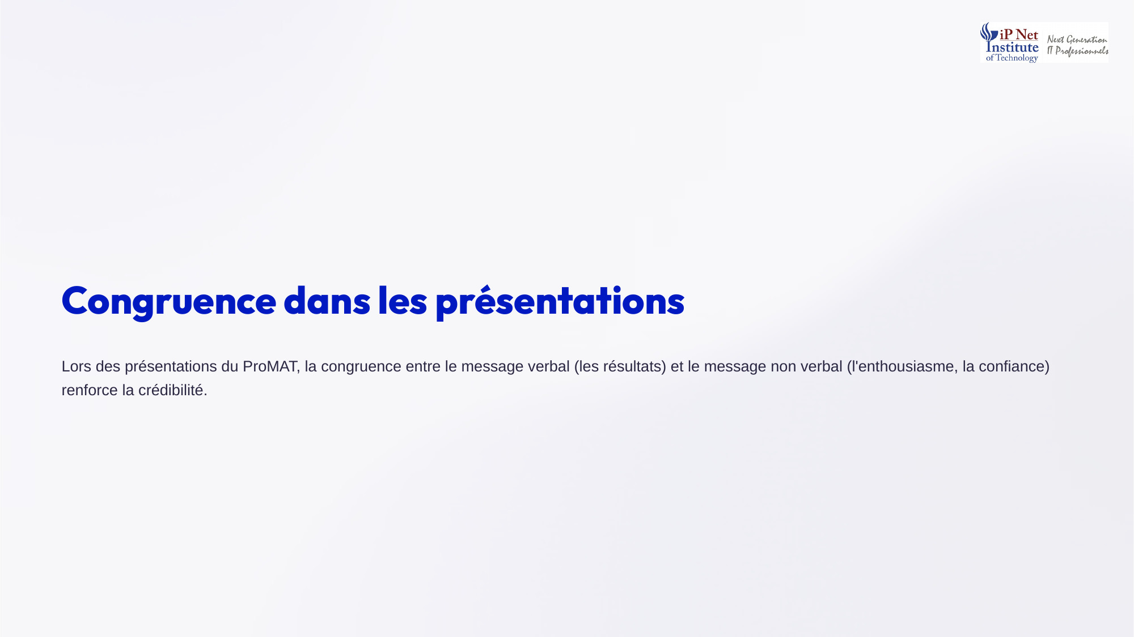
Notes:
Deuxième exemple, les présentations du ProMAT. Lorsqu'un responsable présente les résultats du projet, la congruence entre le message verbal, les résultats obtenus, et le message non verbal, l'enthousiasme et la confiance, renforce la crédibilité de la présentation. Imaginez au contraire un présentateur qui annonce d'excellents résultats d'une voix hésitante, les yeux rivés sur ses notes. Le public douterait des chiffres. Le corps doit soutenir le discours.

Slide 22
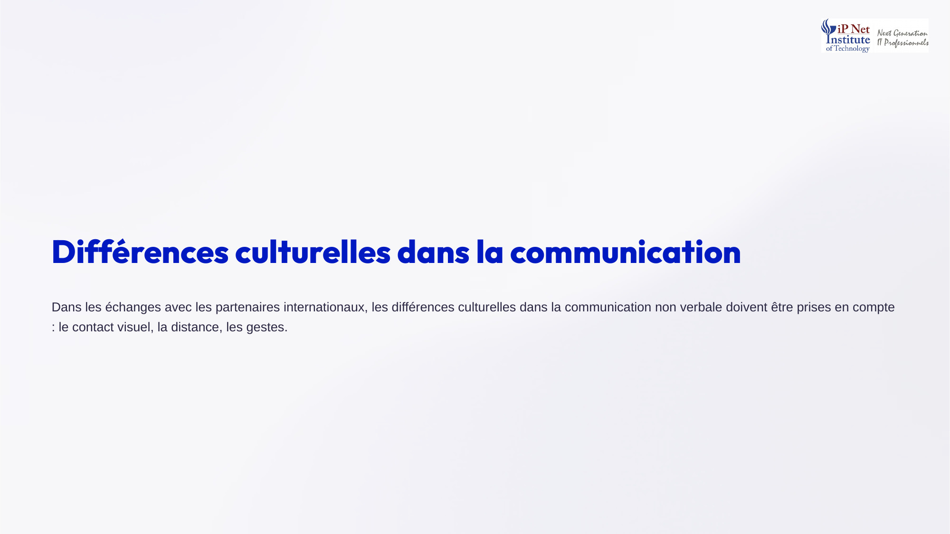
Notes:
Troisième exemple, les échanges avec les partenaires internationaux, comme les bailleurs de fonds. Les différences culturelles dans la communication non verbale doivent être prises en compte. Le contact visuel, la distance physique, les gestes ou la façon de saluer peuvent être interprétés différemment. Se renseigner sur les codes de ses interlocuteurs est une marque de respect, et évite bien des malentendus. La curiosité culturelle est un atout.

Slide 23
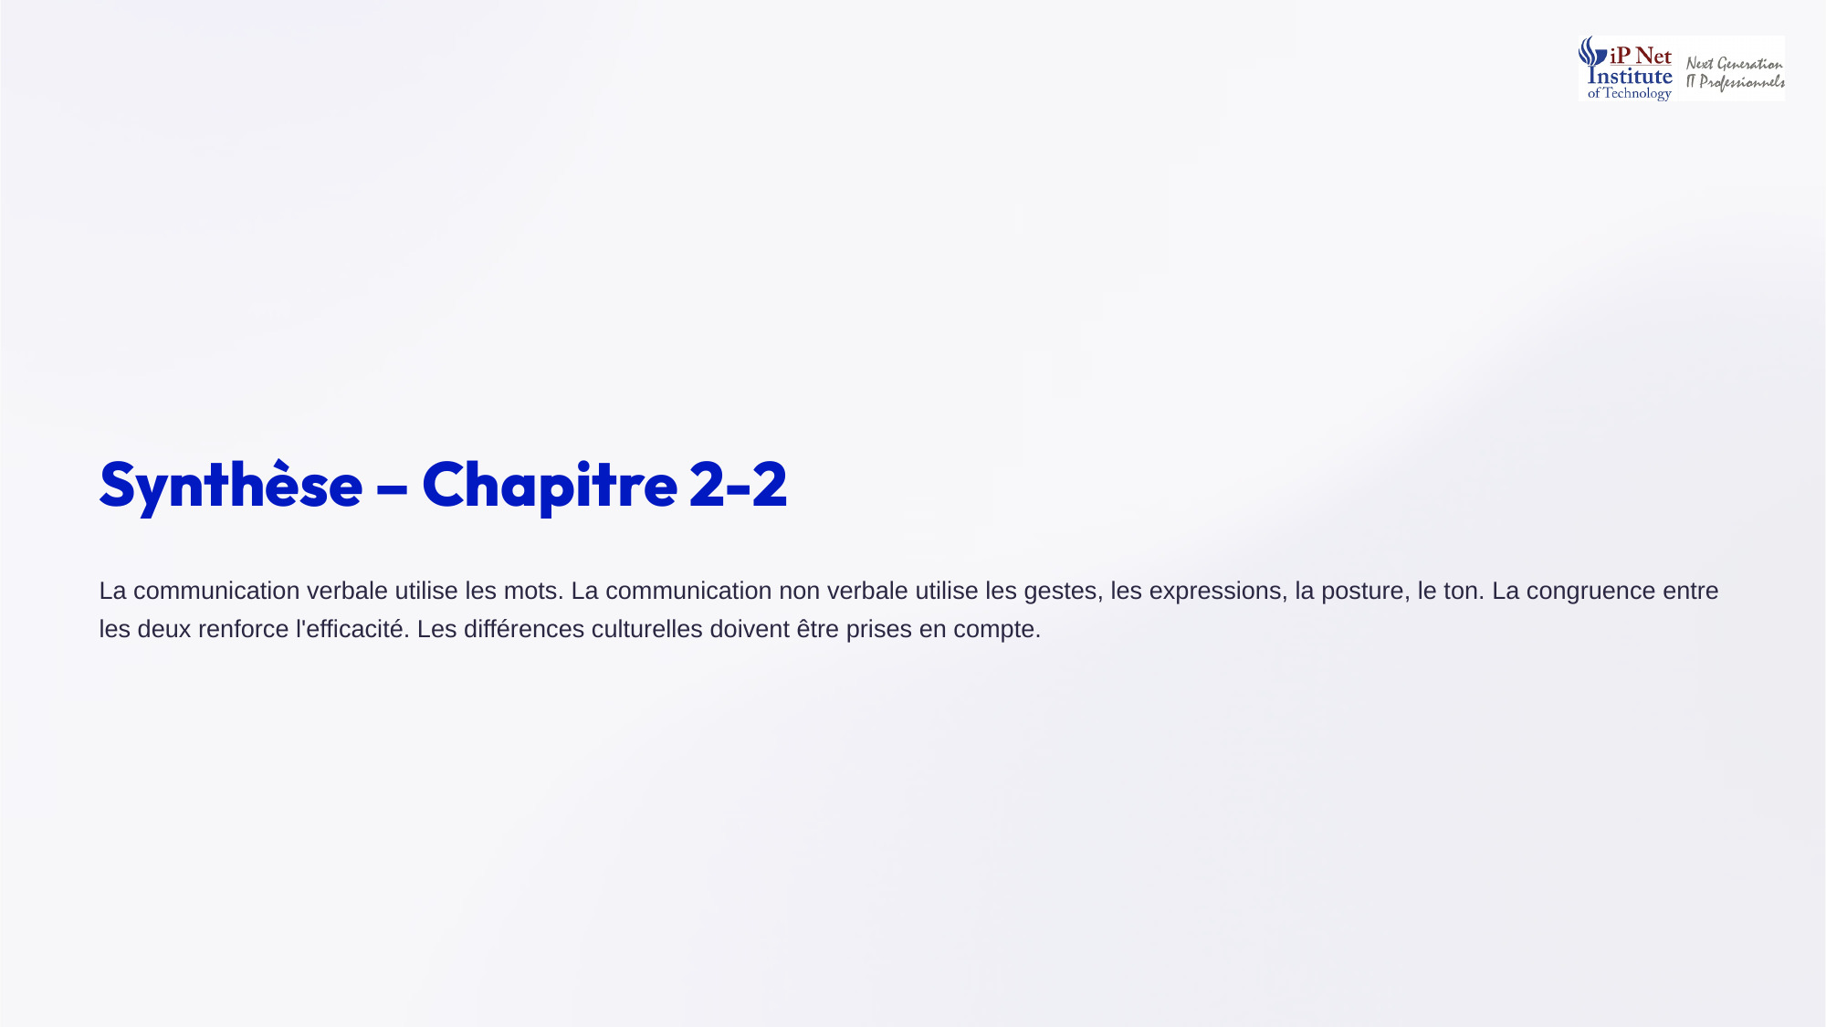
Notes:
Synthèse du chapitre. La communication verbale utilise les mots. La communication non verbale utilise les gestes, les expressions, la posture et le ton de la voix. La congruence entre les deux renforce l'efficacité et la crédibilité du message. Enfin, les différences culturelles doivent toujours être prises en compte, surtout dans les échanges avec des partenaires étrangers. Retenez surtout la notion de congruence. Elle est au coeur de la crédibilité.

Slide 24
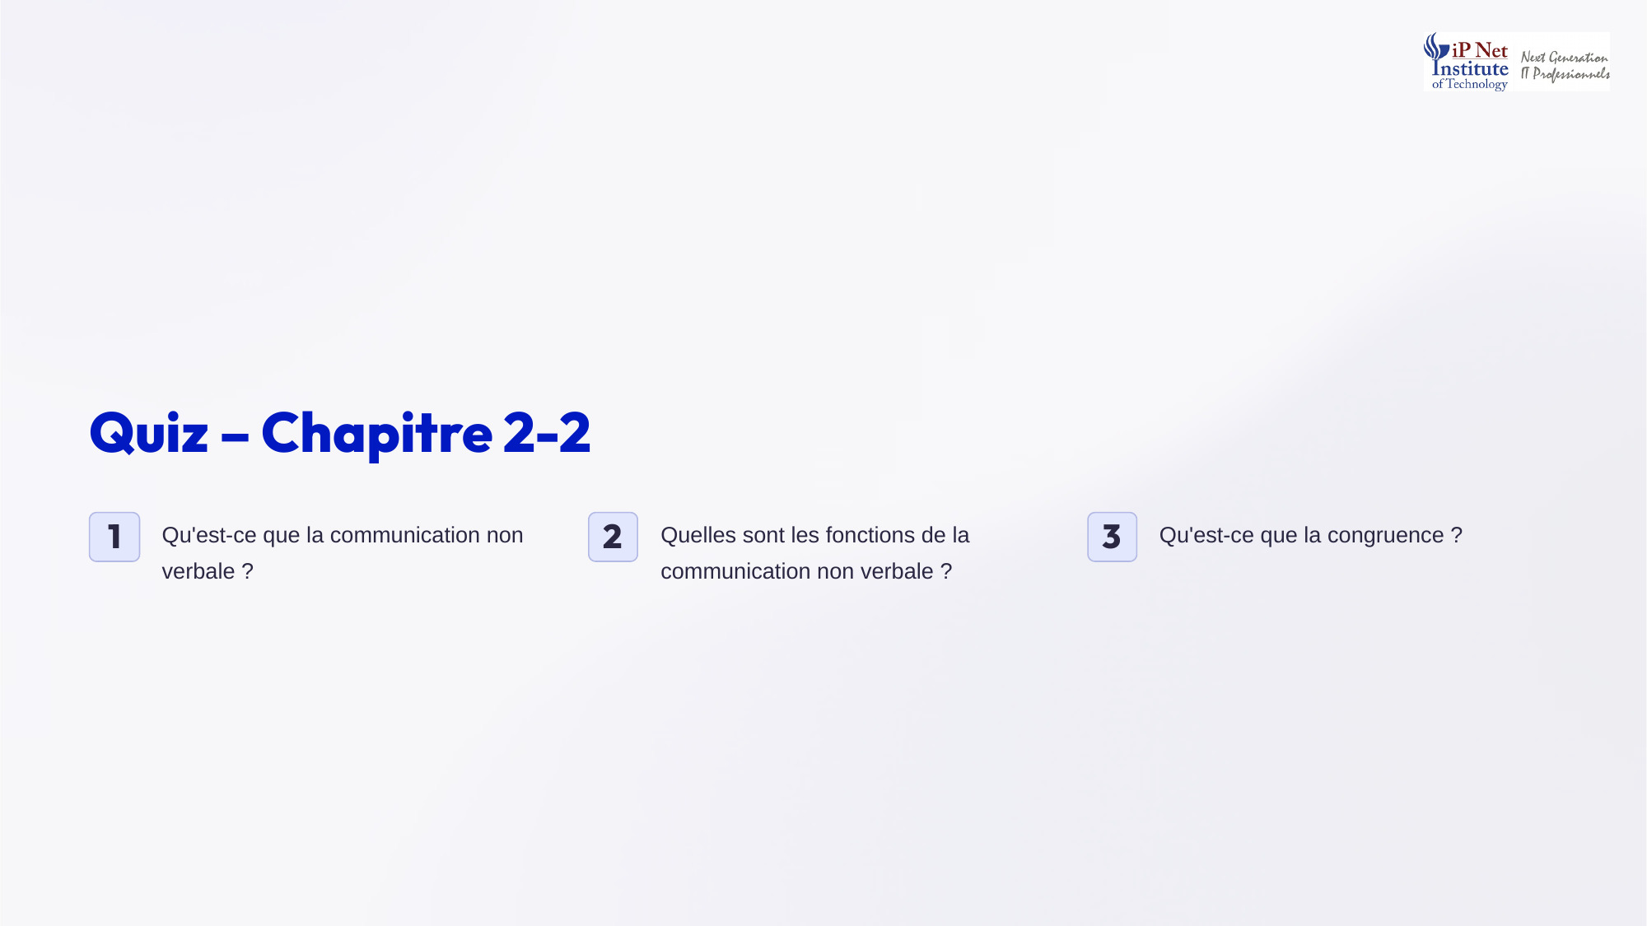
Notes:
Voici les réponses au quiz. Qu'est-ce que la communication non verbale ? C'est l'ensemble des signaux autres que les mots, gestes, expressions, posture, regard, distance, ton et apparence. Quelles sont ses fonctions ? Compléter, contredire, remplacer, réguler l'interaction et exprimer les émotions. Et qu'est-ce que la congruence ? C'est l'alignement entre le message verbal et le message non verbal. Bravo si vous aviez tout juste.

Slide 25
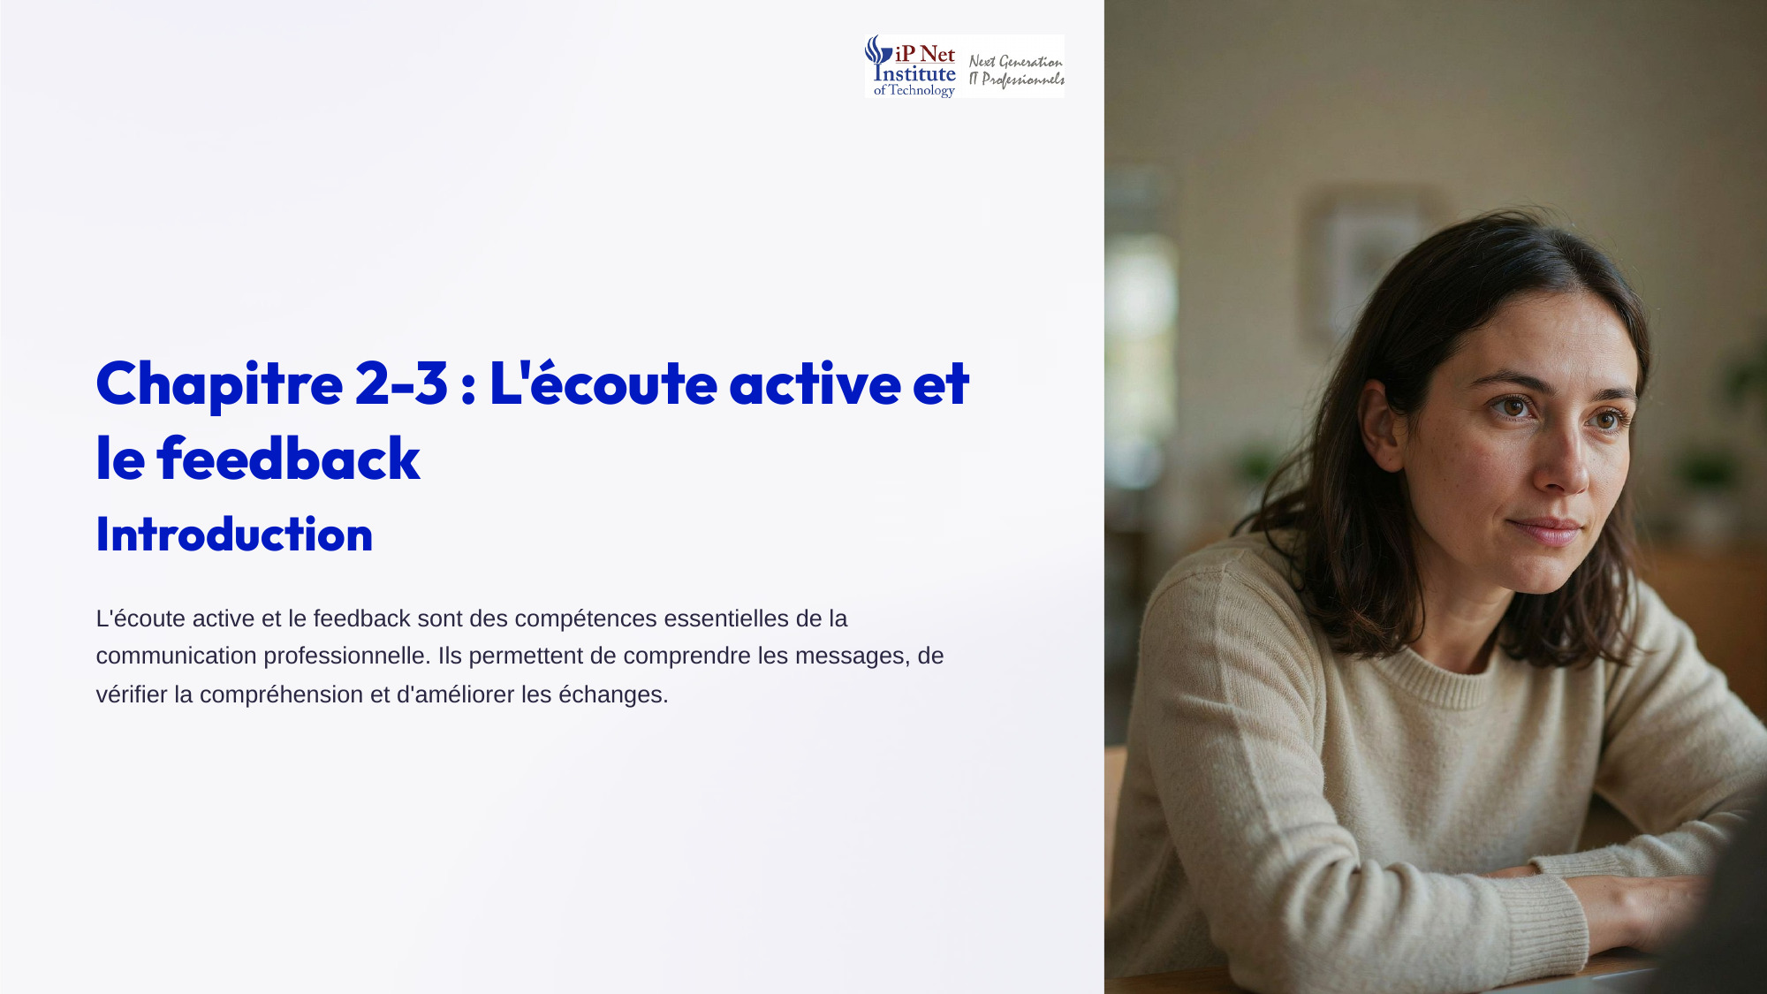
Notes:
Abordons le troisième chapitre, consacré à l'écoute active et au feedback. Ce sont deux compétences essentielles de la communication professionnelle. Elles permettent de bien comprendre les messages reçus, de vérifier que l'on a été compris, et d'améliorer la qualité des échanges. Communiquer, ce n'est pas seulement parler. C'est d'abord savoir écouter, et savoir donner un retour utile. Voyons d'abord l'écoute active.

Slide 26
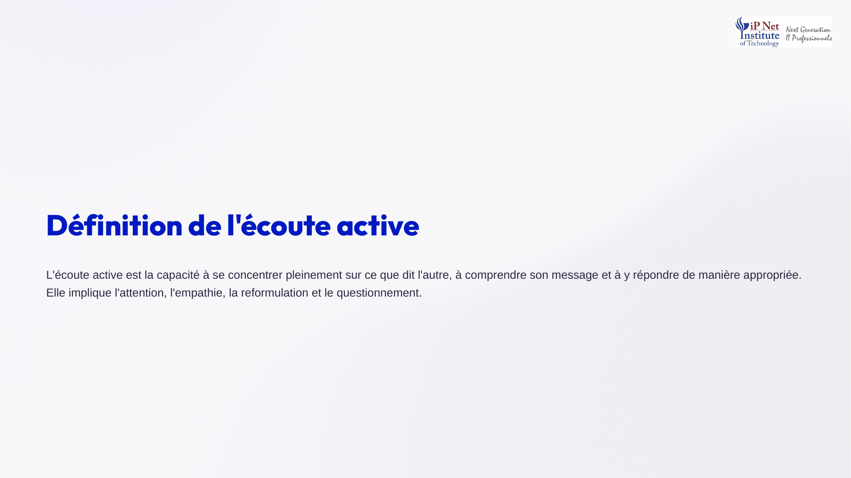
Notes:
L'écoute active est la capacité à se concentrer pleinement sur ce que dit l'autre, à comprendre son message, et à y répondre de manière appropriée. Ce n'est donc pas une écoute passive, où l'on attend simplement son tour de parole. C'est une écoute engagée, qui implique quatre attitudes, l'attention, l'empathie, la reformulation et le questionnement. Nous allons les détailler. Elle demande un vrai effort.

Slide 27
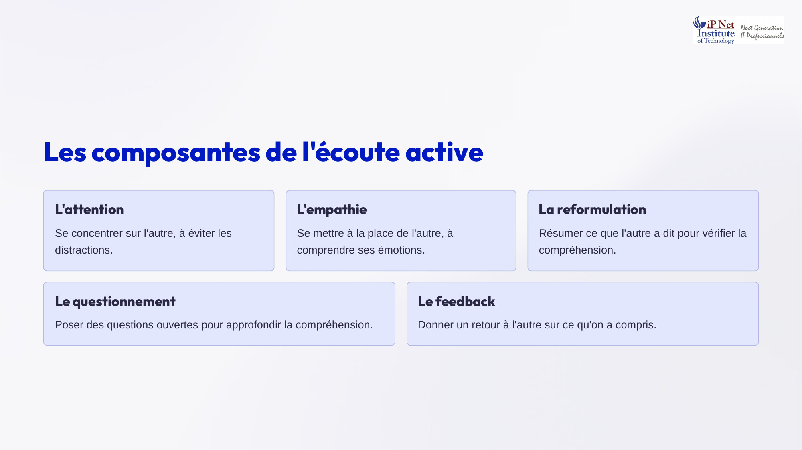
Notes:
Voici les composantes de l'écoute active. L'attention consiste à se concentrer sur l'autre, en évitant les distractions. L'empathie consiste à se mettre à sa place, et à comprendre ses émotions. La reformulation consiste à résumer ce que l'autre a dit, pour vérifier la compréhension. Le questionnement consiste à poser des questions ouvertes pour approfondir. Et le feedback consiste à lui dire ce que l'on a compris.

Slide 28
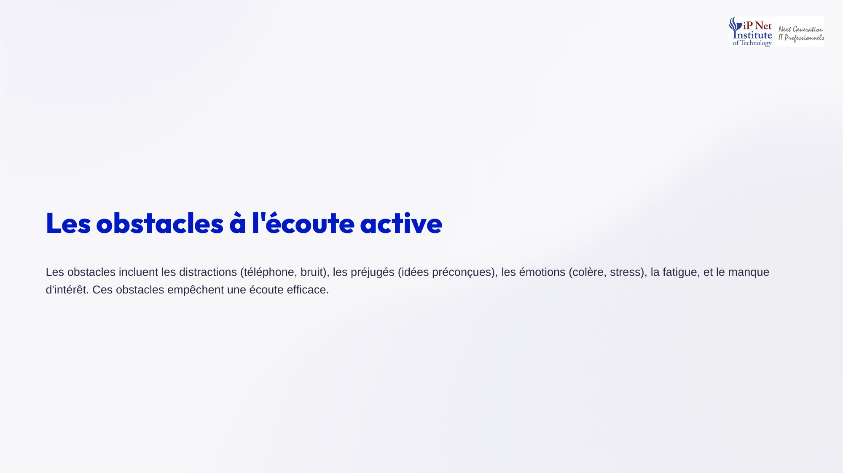
Notes:
Plusieurs obstacles empêchent une écoute efficace. Les distractions, comme le téléphone ou le bruit. Les préjugés, c'est-à-dire les idées préconçues sur la personne ou sur le sujet. Les émotions, comme la colère ou le stress, qui nous empêchent d'entendre vraiment. La fatigue, qui réduit notre concentration. Et le manque d'intérêt pour le sujet. Pour bien écouter, il faut d'abord repérer ses propres obstacles. Chacun de nous en a.

Slide 29
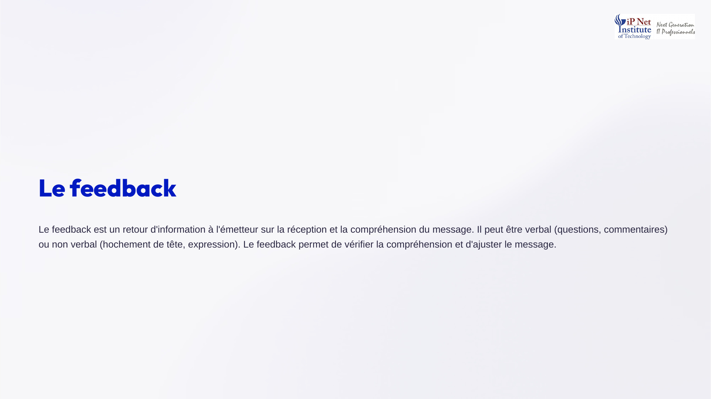
Notes:
Le feedback est un retour d'information adressé à l'émetteur, sur la réception et la compréhension de son message. Il peut être verbal, par exemple une question ou un commentaire. Il peut aussi être non verbal, comme un hochement de tête ou une expression du visage. Le feedback permet de vérifier la compréhension, et d'ajuster le message si nécessaire. Sans feedback, l'émetteur communique à l'aveugle. Il est donc indispensable.

Slide 30
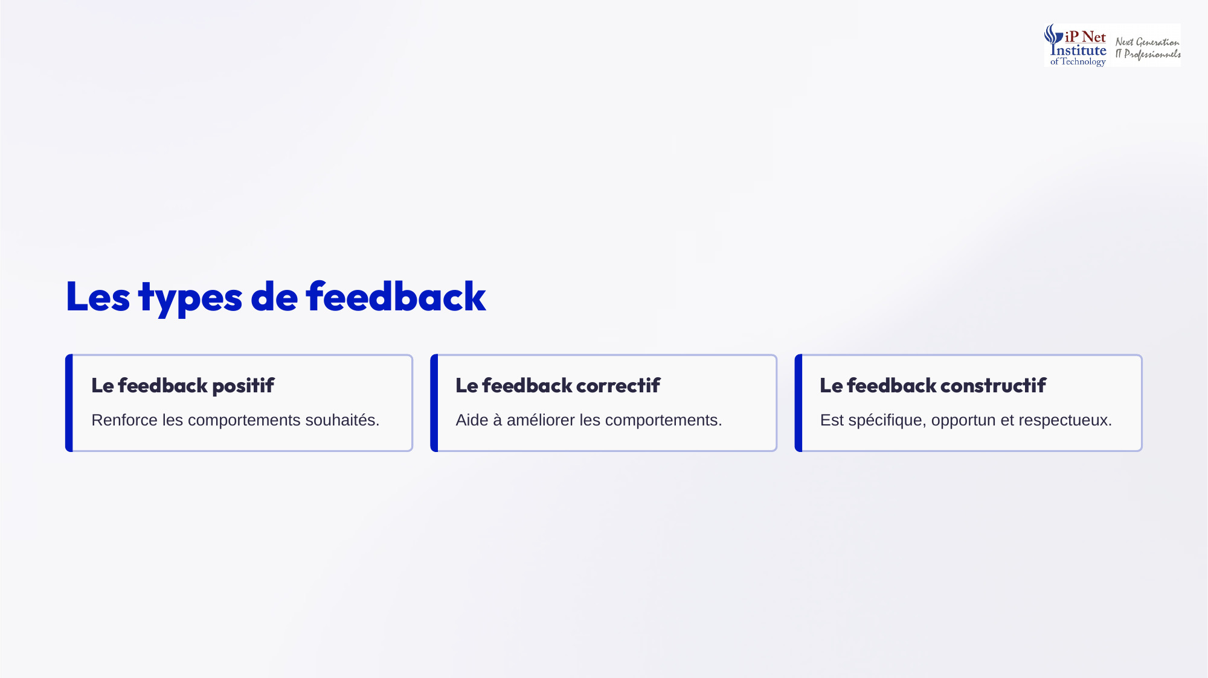
Notes:
On distingue trois types de feedback. Le feedback positif renforce les comportements souhaités, par exemple en félicitant un collaborateur pour un rapport bien rédigé. Le feedback correctif aide à améliorer un comportement, en signalant ce qui doit changer. Et le feedback constructif est spécifique, donné au bon moment, et respectueux. C'est la forme la plus utile, car elle aide vraiment l'autre à progresser. Privilégiez toujours le constructif.

Slide 31
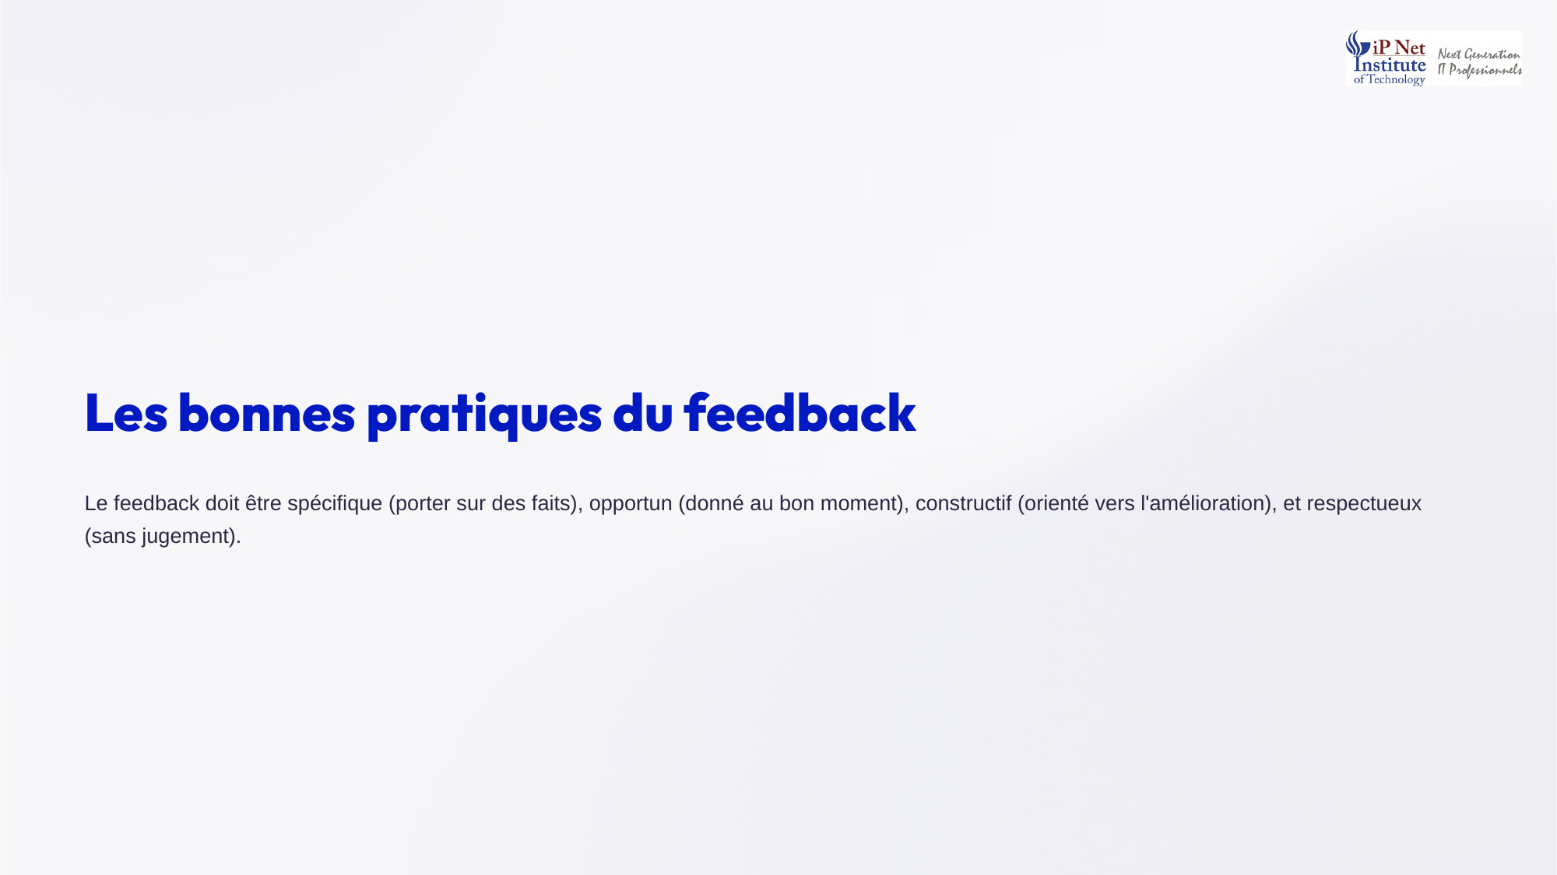
Notes:
Voici les bonnes pratiques du feedback. Il doit être spécifique, c'est-à-dire porter sur des faits précis, et non sur la personne. Il doit être opportun, donné au bon moment, idéalement peu après les faits. Il doit être constructif, orienté vers l'amélioration. Et il doit être respectueux, sans jugement. Par exemple, dites votre rapport manque de chiffres en partie deux, plutôt que votre rapport est mauvais. La différence est considérable.

Slide 32

Notes:
Voyons des exemples togolais. Dans les réunions du ProMAT, l'écoute active permet de comprendre les préoccupations des agriculteurs, et d'adapter les réponses du projet. Les animateurs utilisent la reformulation, si je vous comprends bien, l'eau manque en fin de saison, et le questionnement, pour clarifier les besoins réels. Les agriculteurs se sentent ainsi entendus, ce qui renforce leur confiance dans le projet. L'écoute crée la confiance.

Slide 33
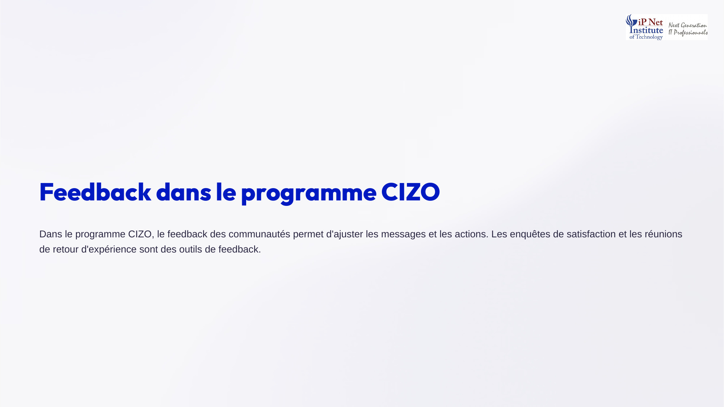
Notes:
Dans le programme CIZO, le feedback des communautés permet d'ajuster les messages et les actions du programme. Deux outils sont utilisés. Les enquêtes de satisfaction, qui recueillent l'avis des bénéficiaires sur les kits solaires. Et les réunions de retour d'expérience, où les communautés partagent ce qui fonctionne et ce qui pose problème. Ce feedback régulier rend le programme plus pertinent et plus efficace. Les communautés deviennent actrices du programme.

Slide 34
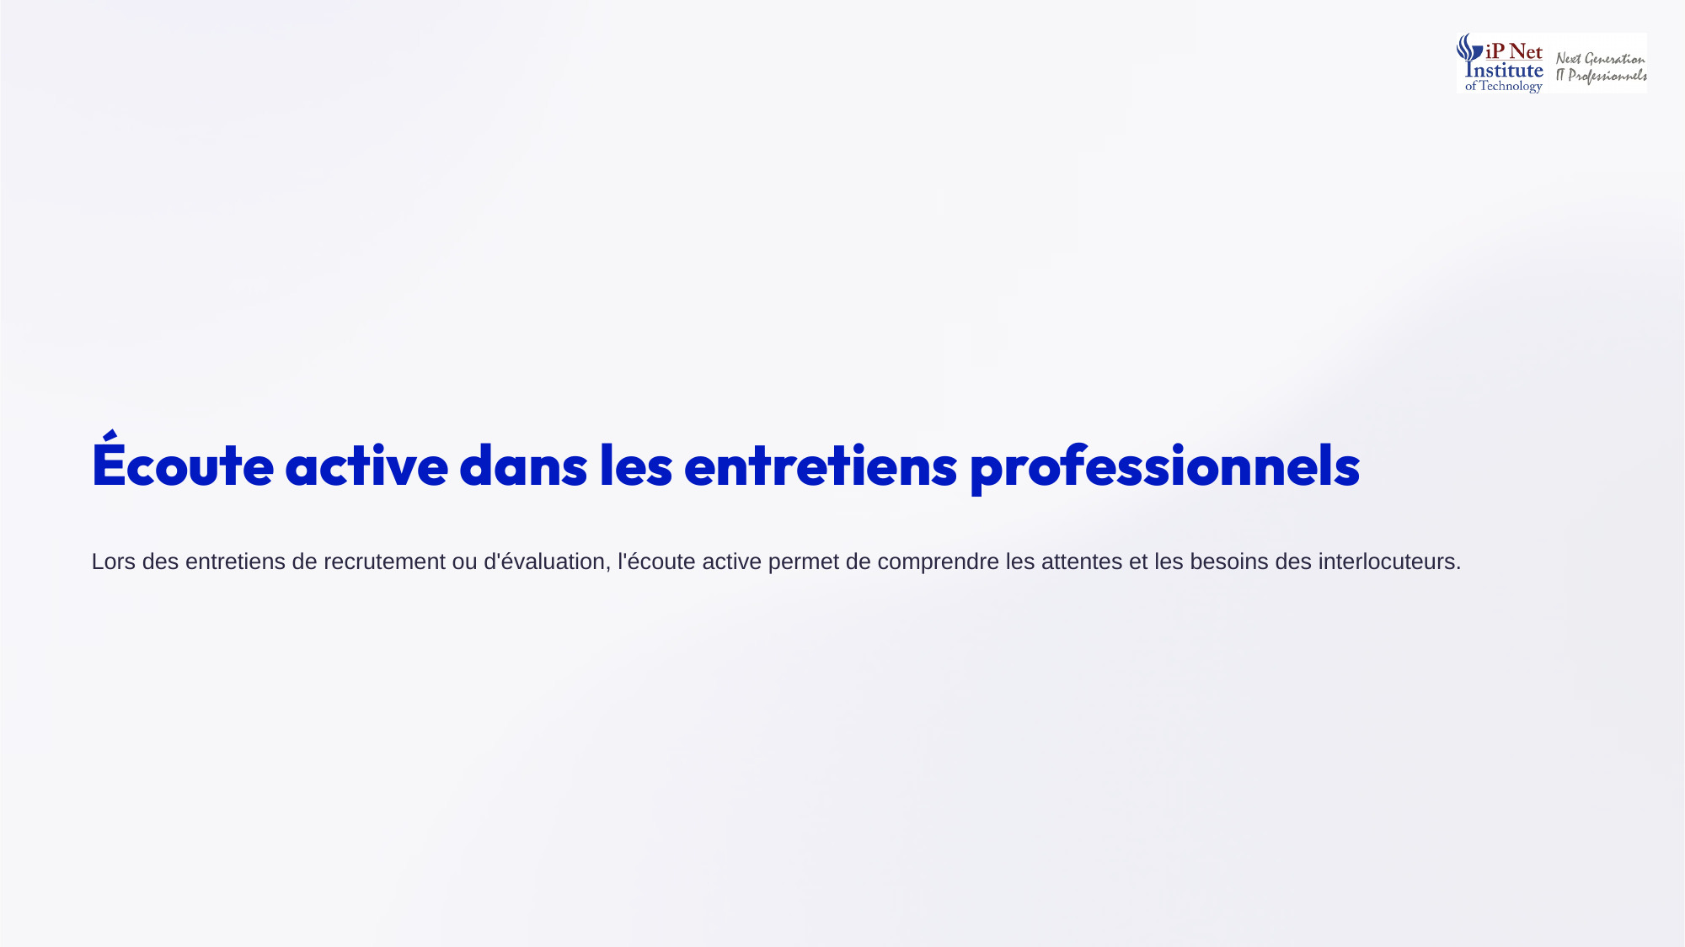
Notes:
L'écoute active est aussi précieuse lors des entretiens professionnels, qu'il s'agisse d'un entretien de recrutement ou d'un entretien d'évaluation. Elle permet de comprendre les attentes et les besoins réels de l'interlocuteur. Un recruteur qui écoute activement découvre mieux les motivations du candidat. Et un manager qui écoute activement son collaborateur identifie plus facilement les difficultés et les leviers de progrès. Elle est utile dans toutes les situations.

Slide 35
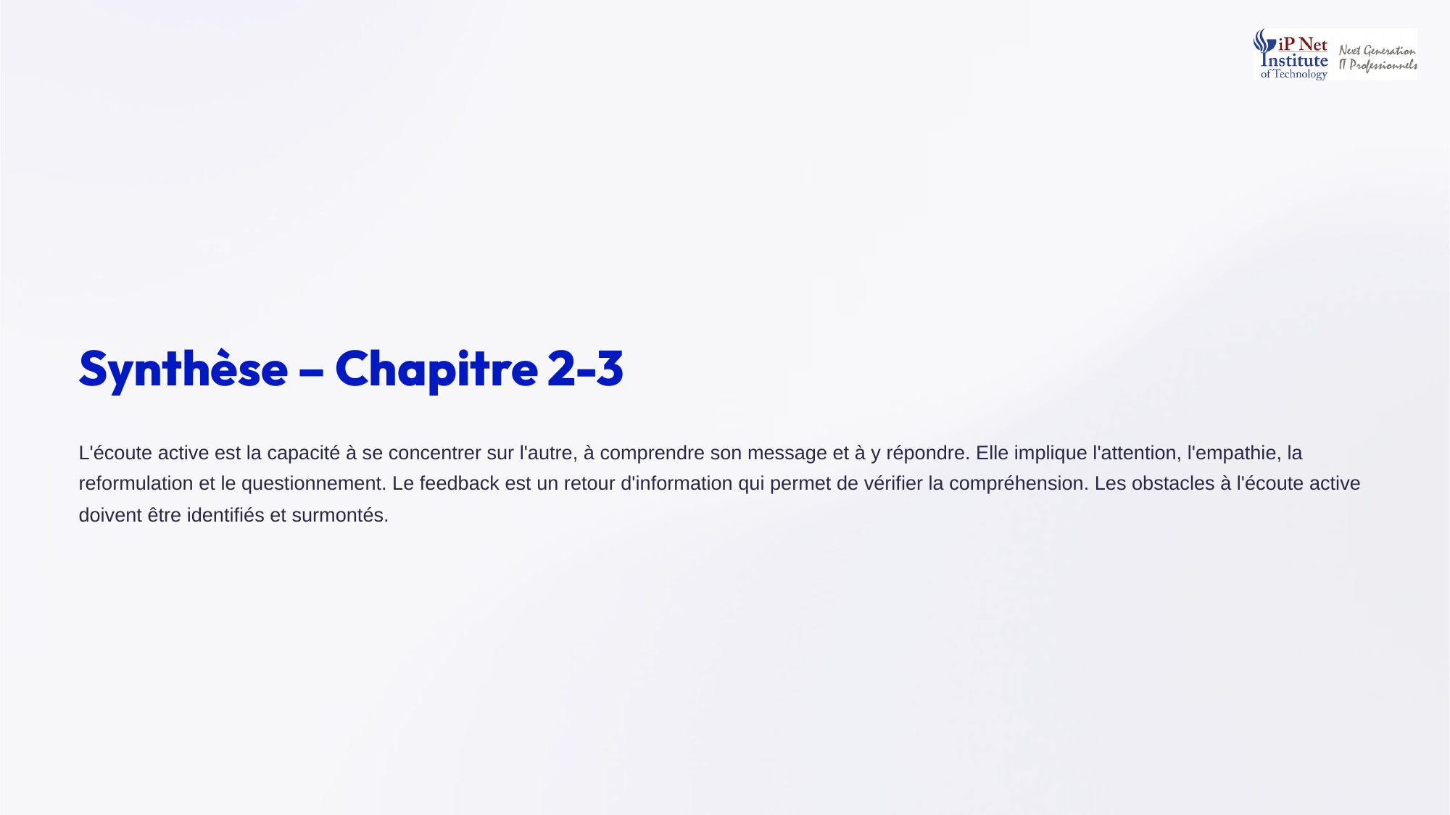
Notes:
Synthèse du chapitre. L'écoute active est la capacité à se concentrer sur l'autre, à comprendre son message et à y répondre. Elle implique l'attention, l'empathie, la reformulation et le questionnement. Le feedback est un retour d'information qui permet de vérifier la compréhension. Enfin, les obstacles à l'écoute, comme les distractions, les préjugés ou les émotions, doivent être identifiés et surmontés. Pratiquez-la au quotidien.

Slide 36

Notes:
Voici les réponses au quiz. Qu'est-ce que l'écoute active ? C'est la capacité à se concentrer pleinement sur l'autre, à comprendre son message et à y répondre de manière appropriée. Quelles sont ses composantes ? L'attention, l'empathie, la reformulation, le questionnement et le feedback. Et quels sont les obstacles à l'écoute active ? Les distractions, les préjugés, les émotions, la fatigue et le manque d'intérêt. Retenez bien ces listes.

Slide 37
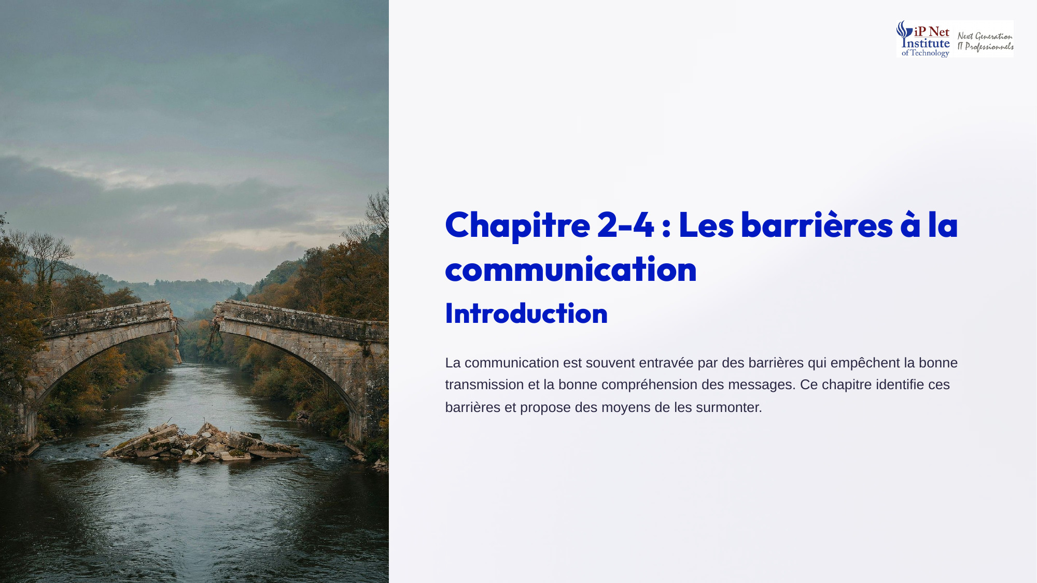
Notes:
Passons au quatrième et dernier chapitre, consacré aux barrières à la communication. La communication est souvent entravée par des obstacles, qui empêchent la bonne transmission ou la bonne compréhension des messages. Ce chapitre identifie cinq grandes familles de barrières, physiques, sémantiques, psychologiques, culturelles et organisationnelles. Puis il propose des moyens concrets de les surmonter. Commençons par les barrières physiques.

Slide 38
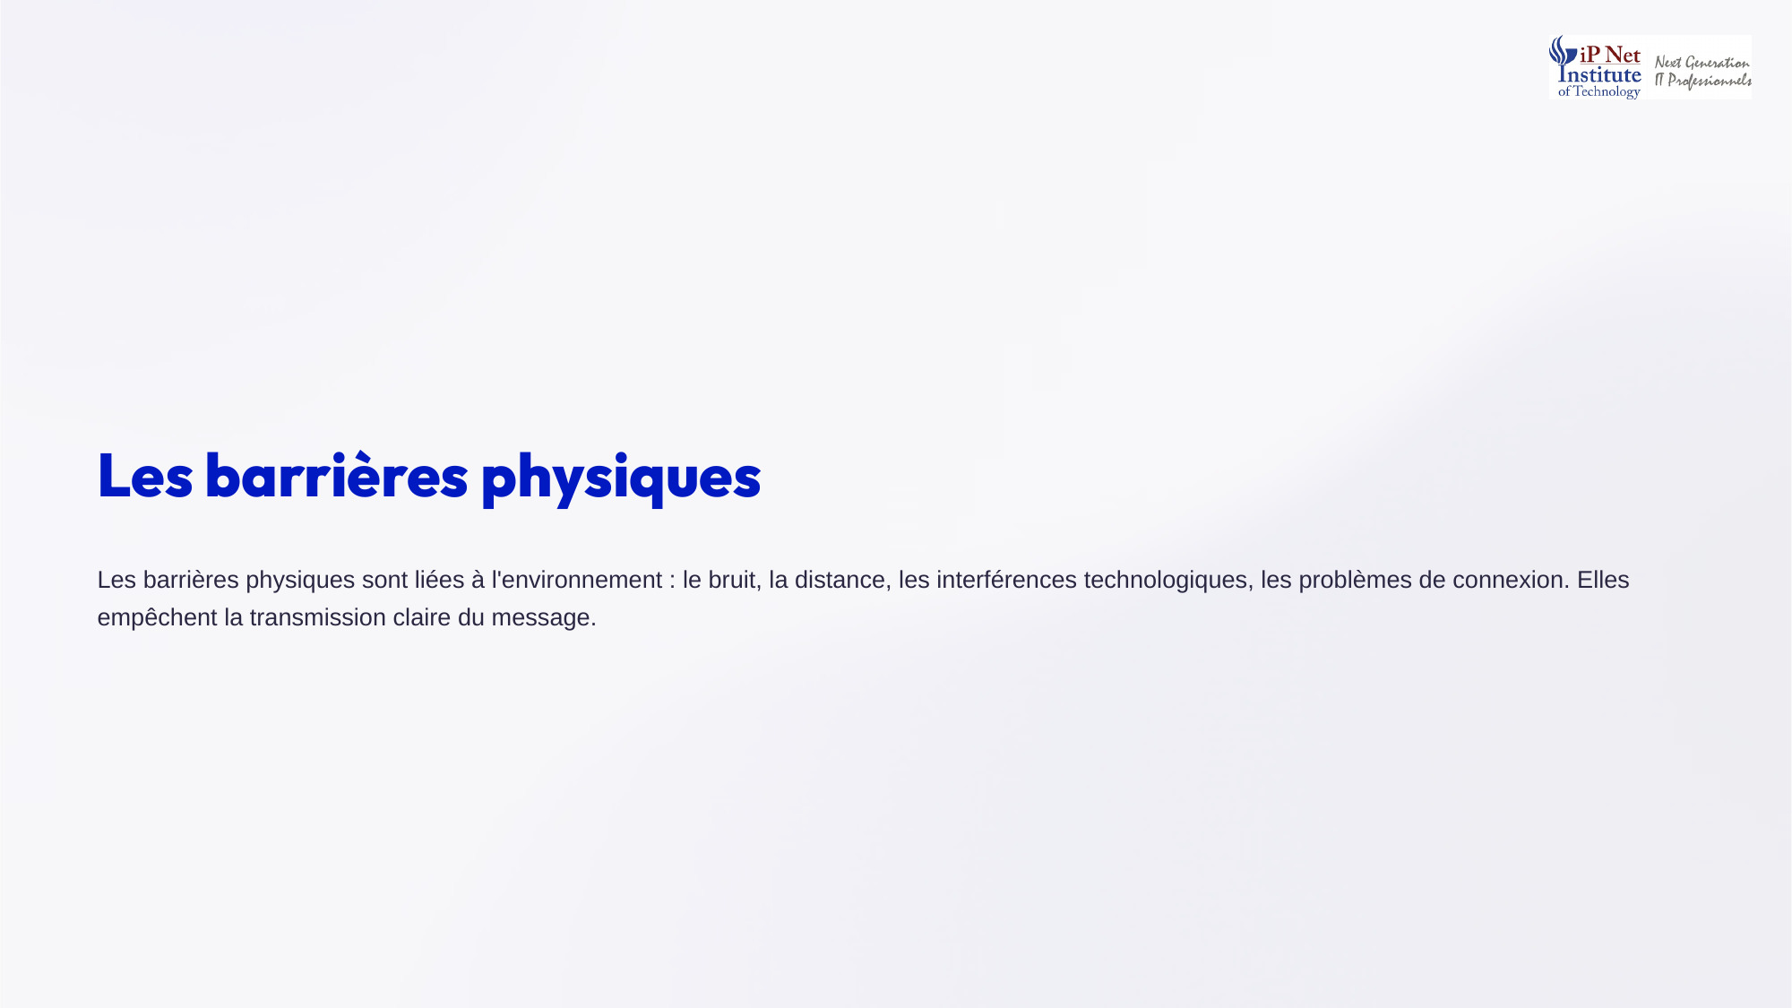
Notes:
Les barrières physiques sont liées à l'environnement. Le bruit, dans un atelier ou une salle trop sonore. La distance, quand les interlocuteurs sont éloignés. Les interférences technologiques, et les problèmes de connexion, bien connus lors des visioconférences. Ces barrières empêchent la transmission claire du message. Le message est bien formulé, mais il n'arrive pas correctement jusqu'au récepteur. On peut souvent les corriger facilement.

Slide 39
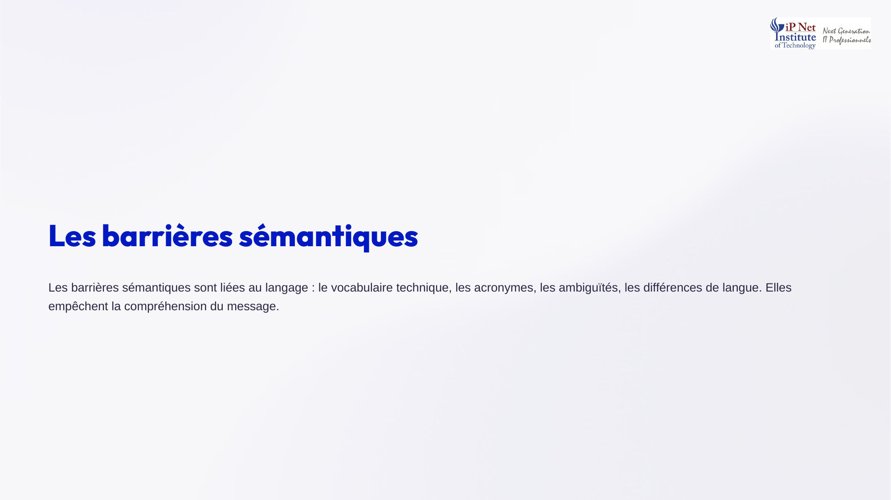
Notes:
Les barrières sémantiques sont liées au langage. Le vocabulaire technique, que le public ne maîtrise pas. Les acronymes, comme ceux de nos projets, que tout le monde ne connaît pas. Les ambiguïtés, quand une phrase peut être comprise de plusieurs façons. Et les différences de langue. Ces barrières empêchent la compréhension du message. Il arrive bien, mais le récepteur ne le comprend pas, ou le comprend mal.

Slide 40
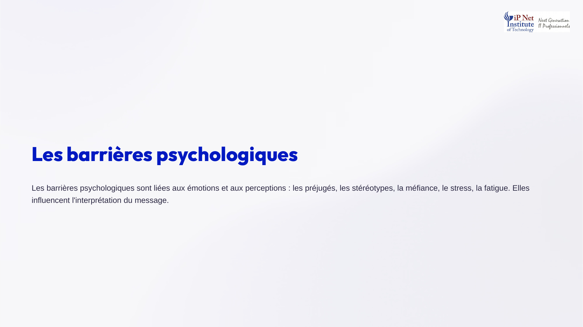
Notes:
Les barrières psychologiques sont liées aux émotions et aux perceptions. Les préjugés et les stéréotypes, qui faussent notre jugement sur l'émetteur. La méfiance, qui pousse à douter de tout ce qui est dit. Le stress et la fatigue, qui réduisent notre disponibilité. Ces barrières influencent l'interprétation du message. Le même message peut alors être perçu très différemment selon l'état d'esprit du récepteur. Il faut donc en tenir compte.

Slide 41

Notes:
Les barrières culturelles sont liées aux différences de valeurs, de normes et de comportements. Les différences de langage non verbal, que nous avons vues au chapitre précédent. Les tabous, c'est-à-dire les sujets dont on ne parle pas ouvertement dans certaines cultures. Et les coutumes, par exemple les règles de politesse ou de prise de parole. Ces barrières peuvent créer des malentendus, parfois sans que personne ne s'en rende compte.

Slide 42
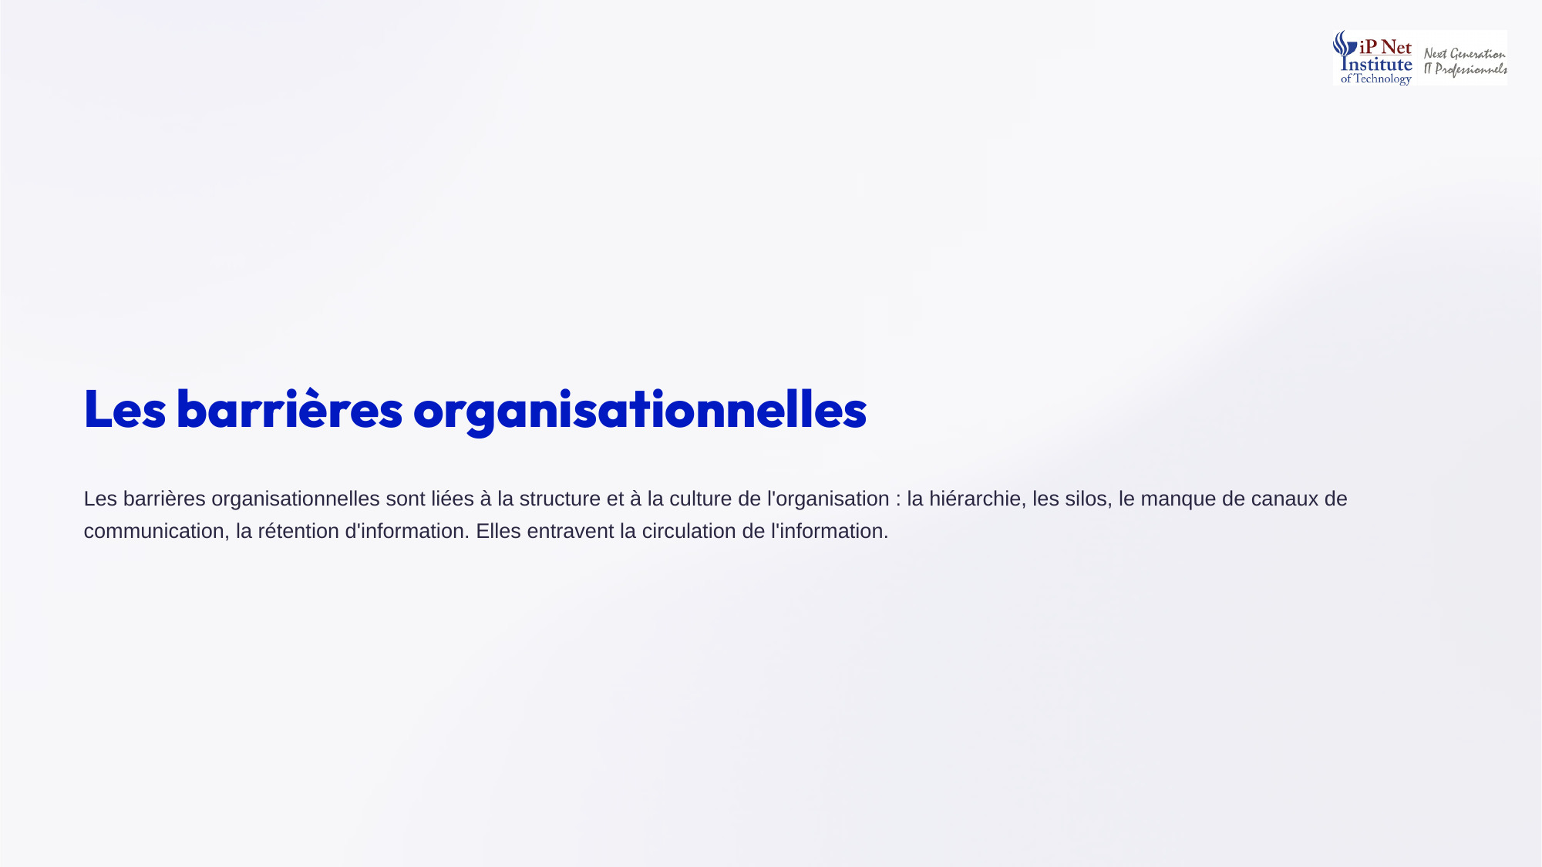
Notes:
Les barrières organisationnelles sont liées à la structure et à la culture de l'organisation. Une hiérarchie trop lourde, où l'information met longtemps à circuler. Les silos, où les services ne se parlent pas. Le manque de canaux de communication adaptés. Et la rétention d'information, quand certains gardent l'information pour eux, parfois par souci de pouvoir. Ces barrières entravent la circulation de l'information dans toute l'organisation. Elles sont souvent les plus difficiles à lever.

Slide 43
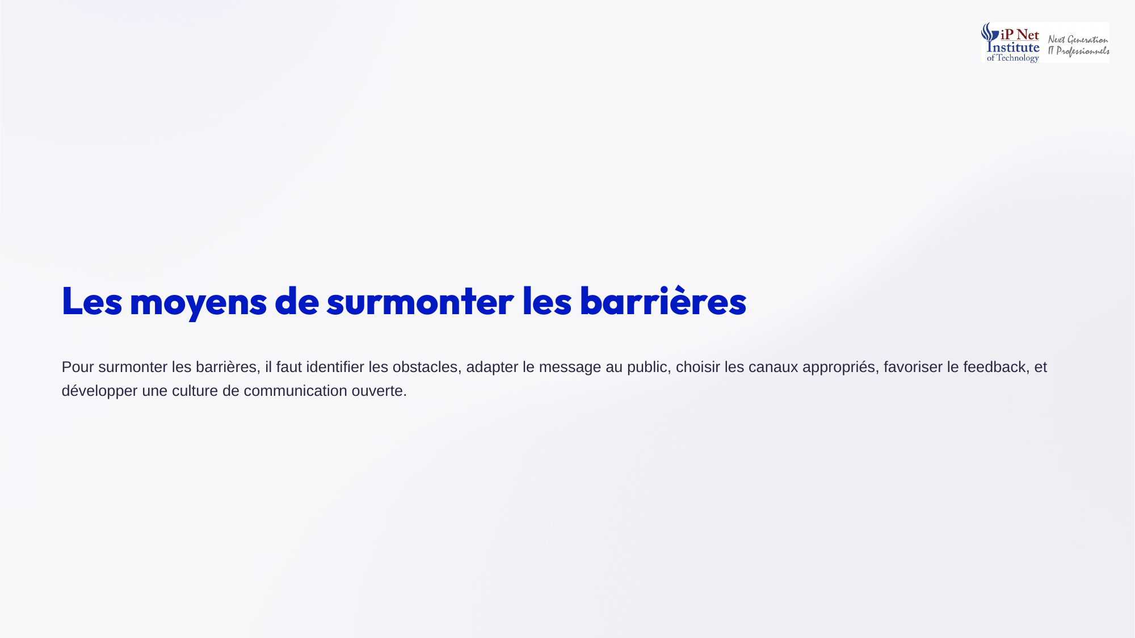
Notes:
Comment surmonter ces barrières ? Avec cinq leviers. Identifier d'abord les obstacles, pour savoir à quoi l'on fait face. Adapter le message au public, avec un vocabulaire accessible. Choisir les canaux appropriés, selon le public et le contexte. Favoriser le feedback, pour vérifier la compréhension. Et développer une culture de communication ouverte, où chacun ose poser des questions et partager l'information. Ces leviers sont complémentaires.

Slide 44
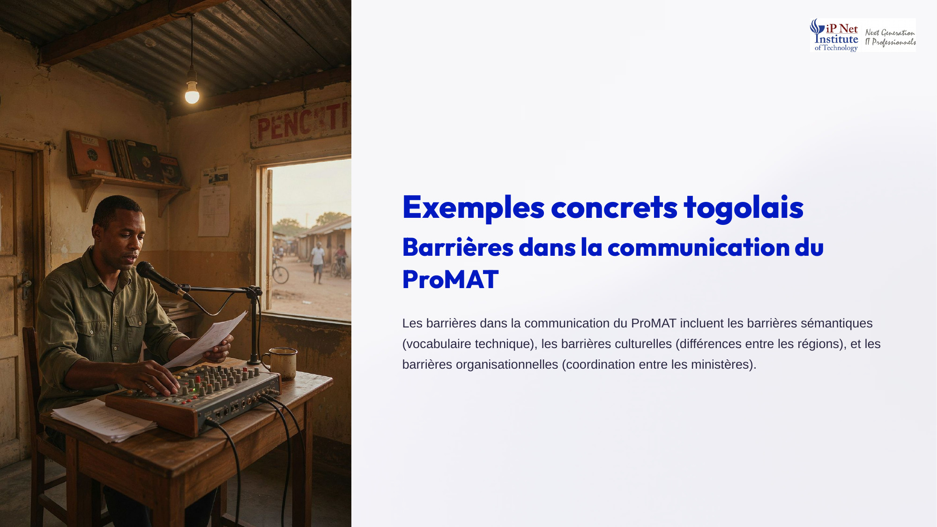
Notes:
Voyons des exemples togolais. Le ProMAT rencontre plusieurs barrières. Des barrières sémantiques, avec un vocabulaire technique parfois éloigné de celui des agriculteurs. Des barrières culturelles, liées aux différences entre les régions du pays. Et des barrières organisationnelles, car la coordination entre plusieurs ministères complique la circulation de l'information. Identifier ces barrières est la première étape pour les lever. Elles sont fréquentes dans les grands projets.

Slide 45
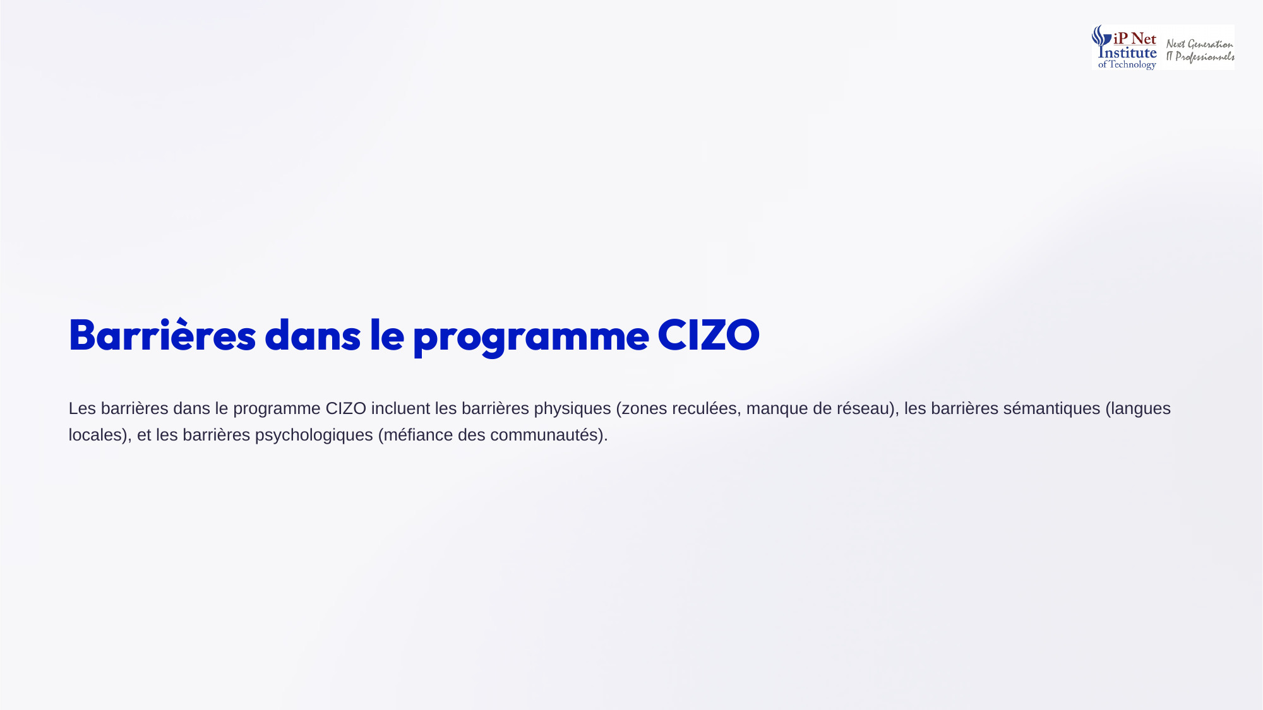
Notes:
Le programme CIZO rencontre d'autres barrières. Des barrières physiques, car il intervient dans des zones reculées, où le réseau de téléphone fait souvent défaut. Des barrières sémantiques, car les communautés parlent des langues locales variées. Et des barrières psychologiques, comme la méfiance de certaines communautés envers une technologie nouvelle. Chaque type de barrière appelle une réponse spécifique. Ce sont des défis réels sur le terrain.

Slide 46
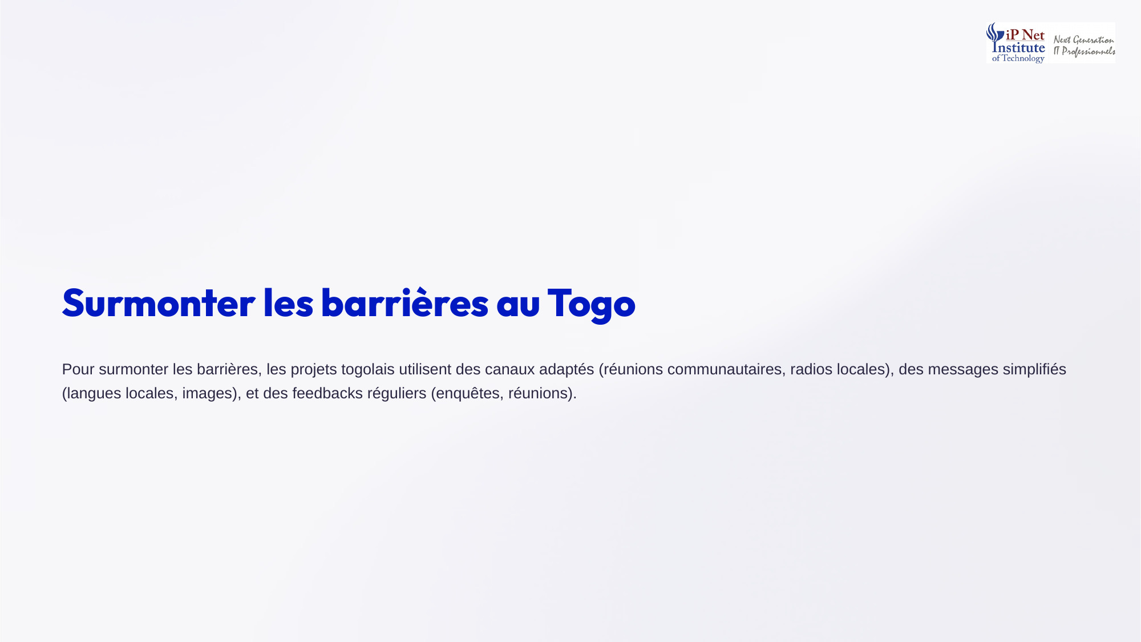
Notes:
Comment les projets togolais surmontent-ils ces barrières ? Ils utilisent des canaux adaptés, comme les réunions communautaires et les radios locales, qui touchent même les zones sans réseau. Ils simplifient les messages, en utilisant les langues locales et des images plutôt que du texte. Et ils recueillent des feedbacks réguliers, grâce aux enquêtes et aux réunions. Ce sont trois réponses simples, mais très efficaces. Elles sont faciles à reproduire ailleurs.

Slide 47
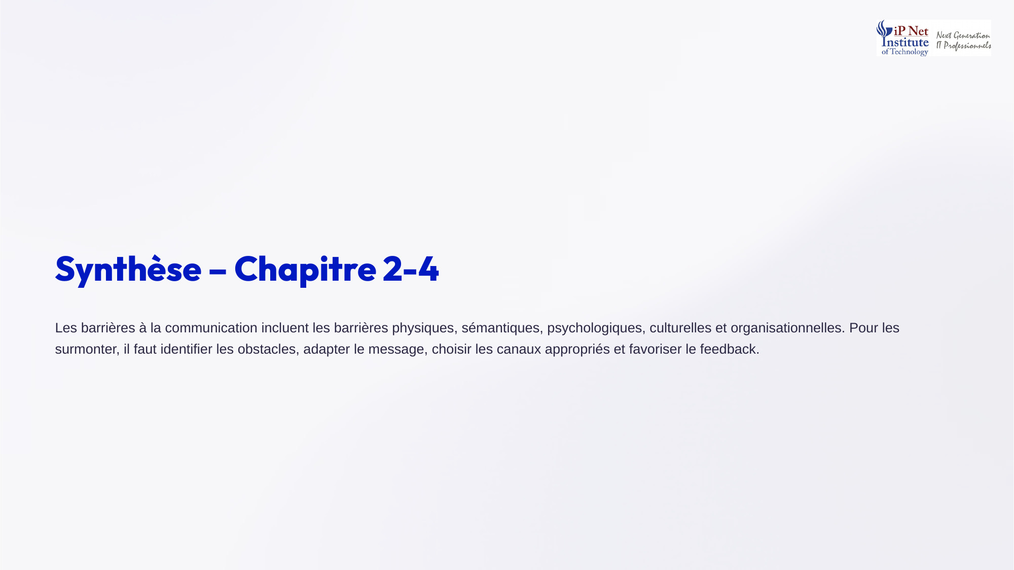
Notes:
Synthèse du chapitre. Les barrières à la communication sont de cinq types, physiques, sémantiques, psychologiques, culturelles et organisationnelles. Pour les surmonter, il faut identifier les obstacles, adapter le message, choisir les canaux appropriés, et favoriser le feedback. Petit quiz. Un rapport rempli d'acronymes que le lecteur ne comprend pas. Quelle barrière ? Une barrière sémantique. Il suffit d'expliquer les termes.

Slide 48
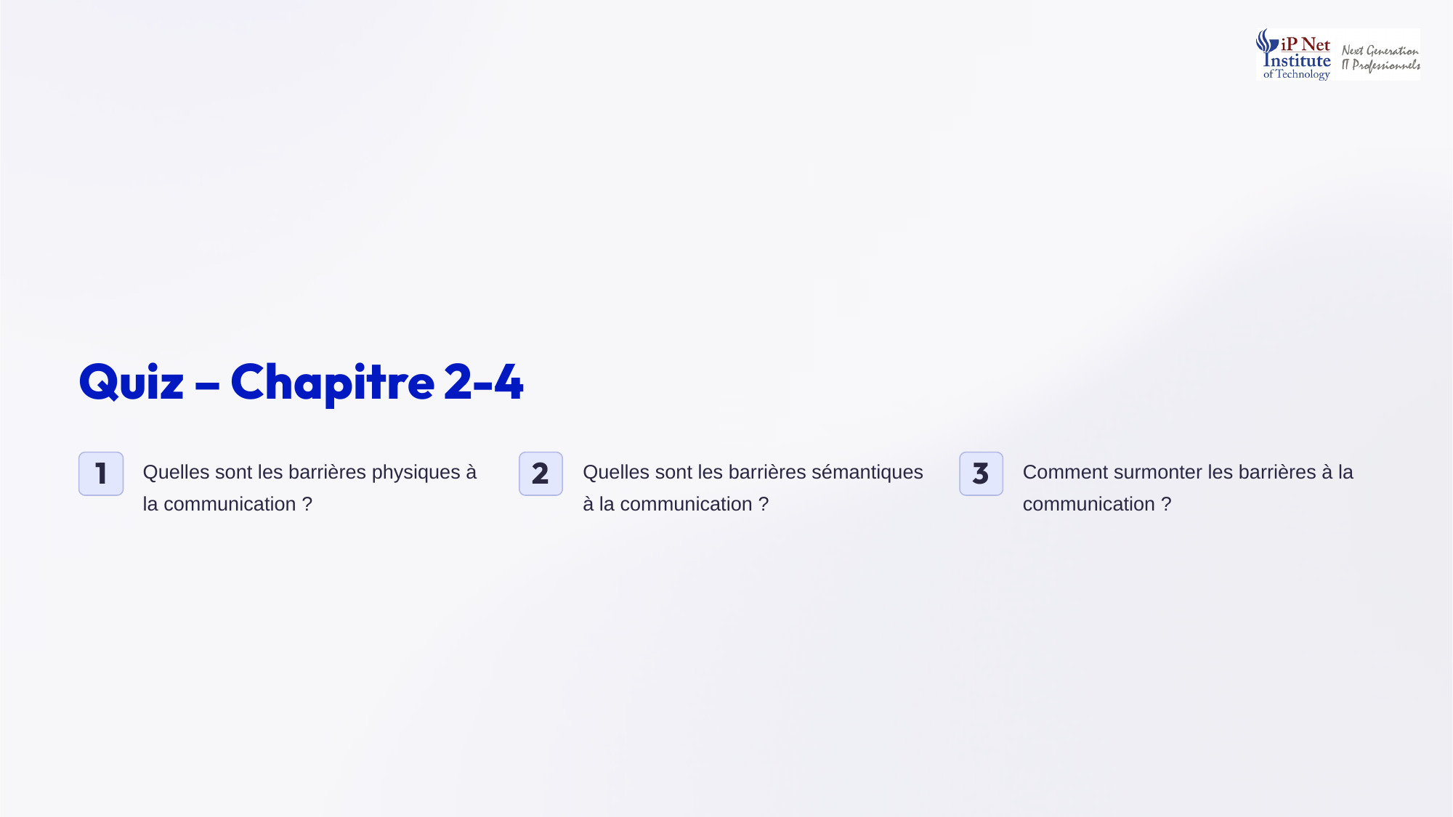
Notes:
Voici les réponses au quiz. Quelles sont les barrières physiques ? Le bruit, la distance, les interférences technologiques et les problèmes de connexion. Quelles sont les barrières sémantiques ? Le vocabulaire technique, les acronymes, les ambiguïtés et les différences de langue. Et comment surmonter les barrières ? En identifiant les obstacles, en adaptant le message, en choisissant les bons canaux, et en favorisant le feedback. Bonne révision.

Slide 49
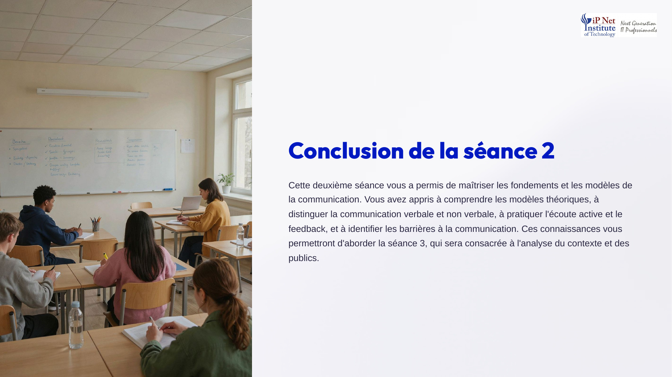
Notes:
Concluons cette deuxième séance. Vous maîtrisez désormais les fondements et les modèles de la communication. Vous connaissez les quatre modèles théoriques. Vous savez distinguer communication verbale et non verbale, et vous connaissez l'importance de la congruence. Vous savez pratiquer l'écoute active et donner un feedback utile. Et vous savez identifier les barrières à la communication. La séance trois portera sur l'analyse du contexte et des publics. Merci et à bientôt.

